Slide 1
Undersøkelse av bruk
IN1030
6. februar 2025
Trenton Schulz & Jo Herstad

Slide 2
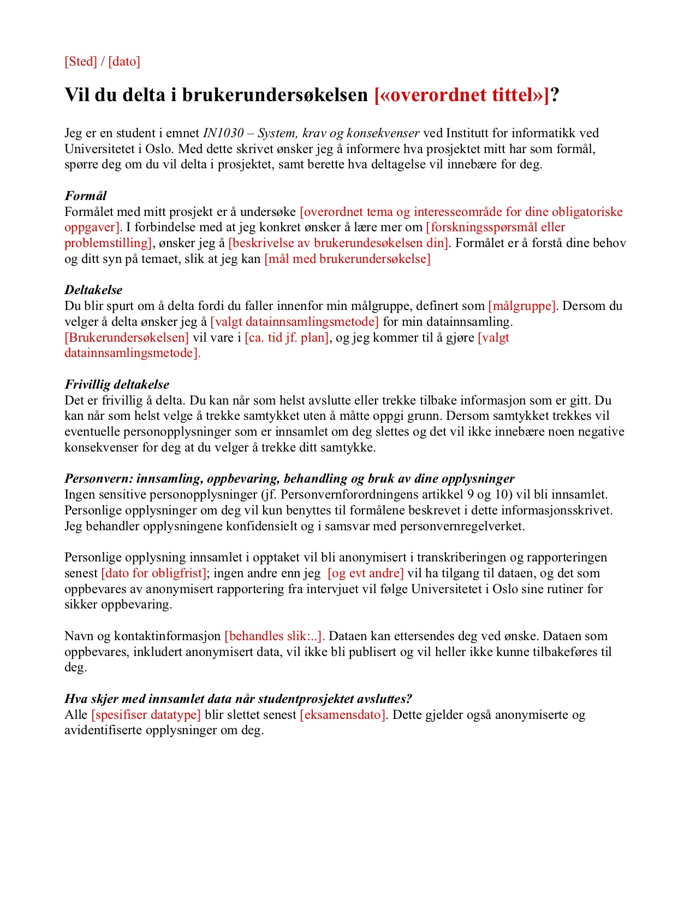
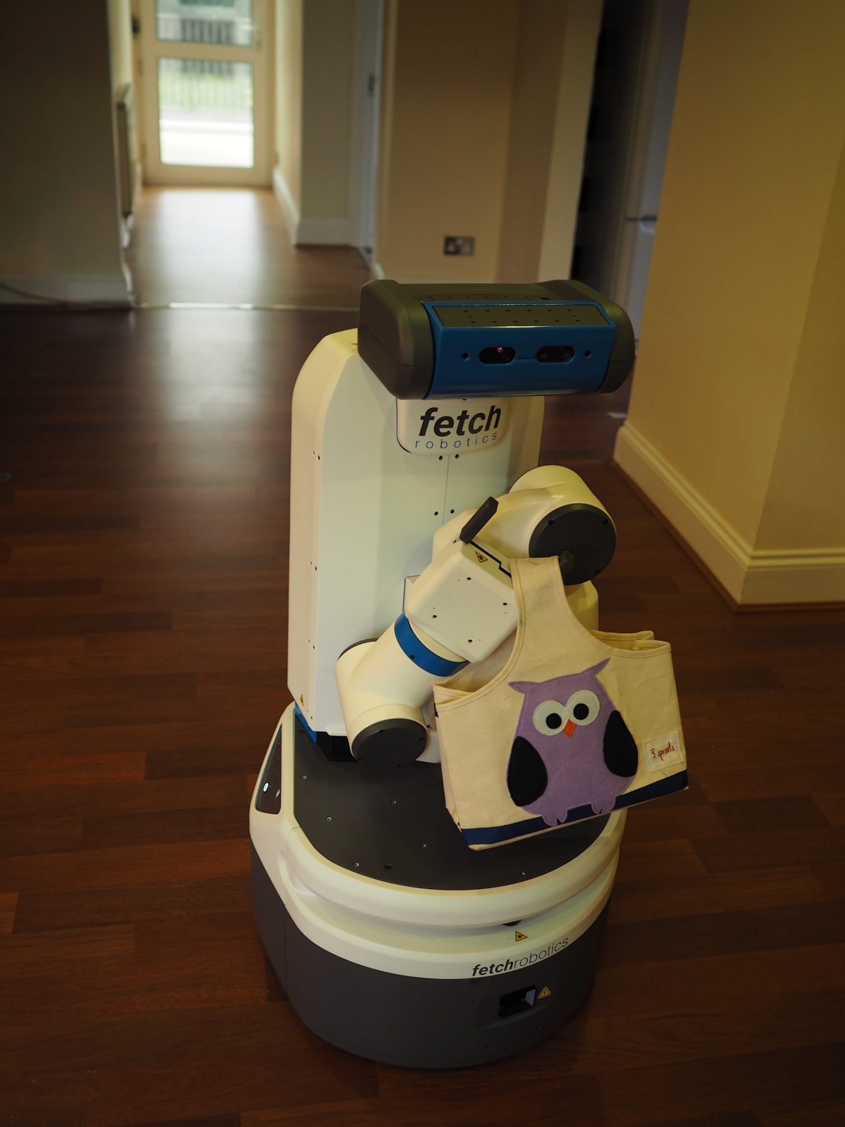
I dag skal vi snakke om samtykk, observasjoner, sekvenser av hendelser, og eksempler av brukerundersøkelse for inspirasjon
Brukeren |  |  | Maskinen |  | Maskinen
Handling ikke synlig for maskinen | Handling synlig for maskinen |  |  | Effekt synlig for brukeren | Design rasjonale

Slide 3
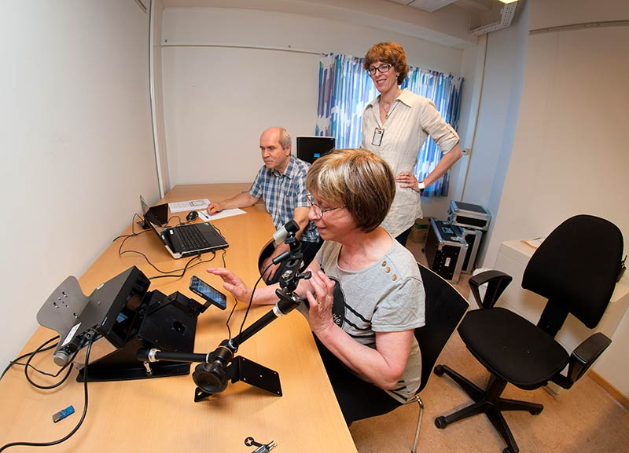
La oss se litt på brukerundersøkelser
Notes:
Picture of people working with stuff, a samtykk skjema,
Guest speaker with Vetle.
Pause kl. 13:00

Slide 4
Det er flere steg i en brukerundersøkelse
Beskrive formålet; hvorfor?
Planlegge studie:
  sette oppgaver og mål
  samtykk
  pilotere
  rekruttere
Gjennomføre
Beskrive og representere dataene
Analysere dataene
Bruk resultatene

Slide 5
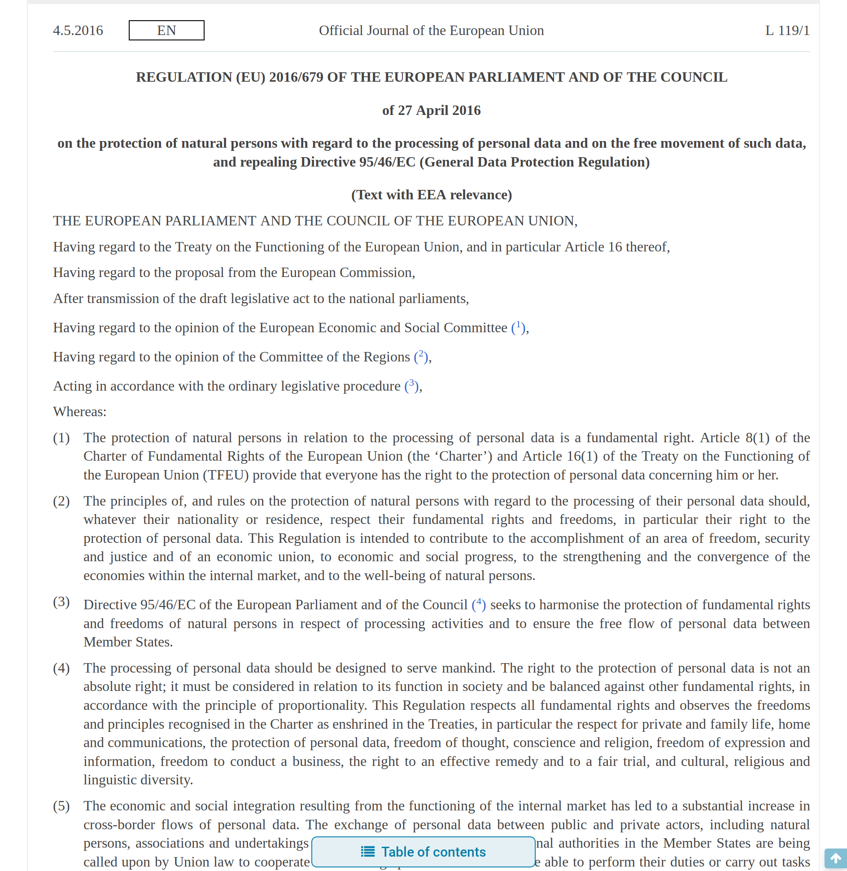
EUs General Data Protection Regulation (GDPR) vektlegger personvernhensynene i informasjon systemer
Notes:
Tråd i kraft juni 2018
Mye av det samme som var der før men er enda mer tydelig når det gjelder personvern for personer
Inneholder
Rettigheter (inkl. retten å være glemt)
Personvern er innebygget
Dokumentasjon som må være tilstede
Rutiner for varsling
Strengere sanksjoner (10 mil EUR eller 2%, whichever is higher; 20 mil EUR eller 4%)

Slide 6
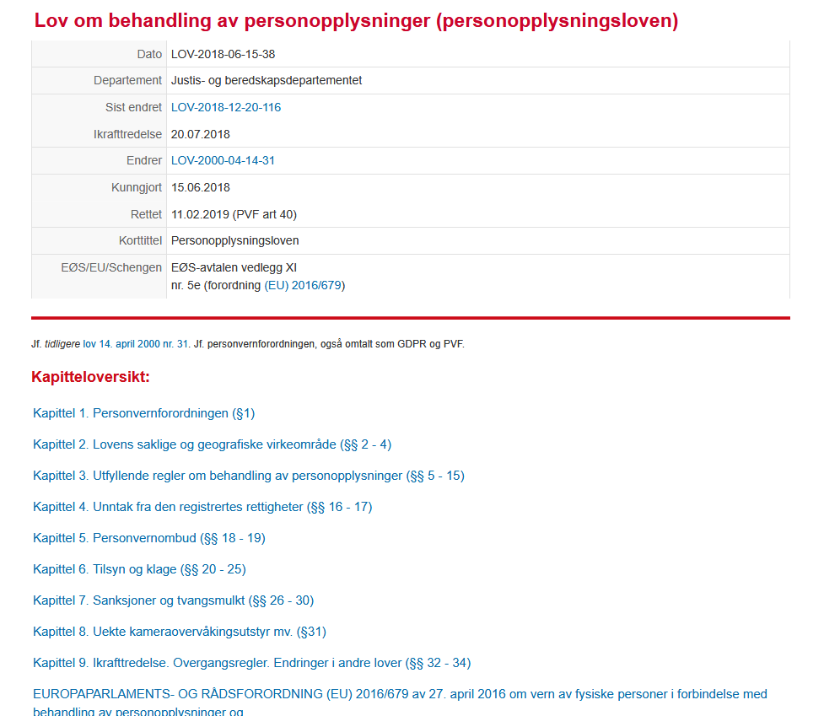
I Norge er GDPR implementert gjennom personopplysningsloven (LOV-2018-06-15-38)
Notes:
Oversettelsen av GDPR ligger her også. Det er etter kapitell 9
I Norge og Europa generelt har vi strenge krav at vi må ta hensyn til personvern i informasjonssystemer. Dette inkludere når vi gjør forskning og bruker utprøvinger. Basis for dette kommer fra EUs General Data Protection Regulation (GDPR) og er iverksatt i Norge gjennom Personopplysingsloven (LOV-2018-06-15-38).

Slide 7
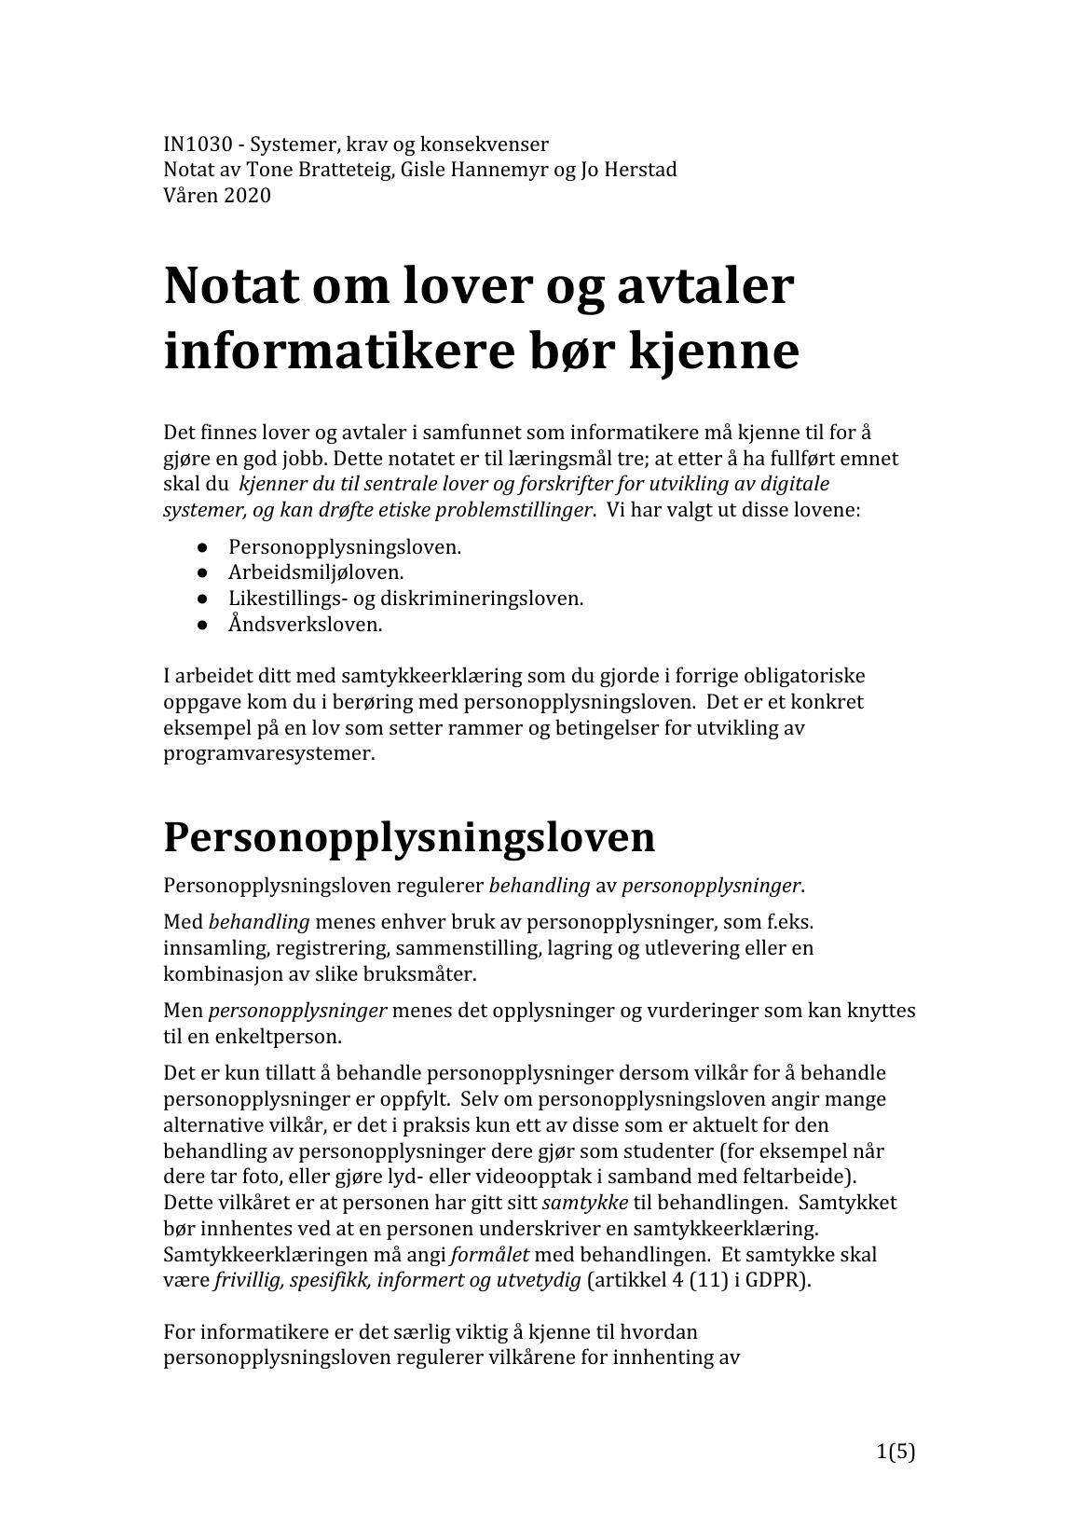
Informasjon rundt lovgiving er også i pensum

Slide 8
1. Personopplysninger
Personopplysning er enhver opplysning om en identifisert eller identifiserbar fysisk person eller en person som direkte eller indirekte kan identifiseres
Notes:
Personopplysninger er opplysninger om en identifisert eller identifiserbar fysisk person eller en person som kan direkte eller indirekte identifiseres. En persons stemme eller navn kan være personopplysninger.
Det mest vanlig måte at vi som utvikler eller forsker får lov å samle inn personopplysninger er at personen har gitt samtykket sitt for å gjøre det.

Slide 9
Definition 11 i personopplysningsloven handler om samtykk; det er hvordan vi får lov å behandle personopplysninger
Samtykk er enhver frivillig, spesifikk, informert og utvetydig viljesytring fra den registrerte der vedkommende ved en erklæring eller en tydelig bekreftelse gir sitt samtykk til behandling av personopplysninger som gjelder vedkommende

Slide 10
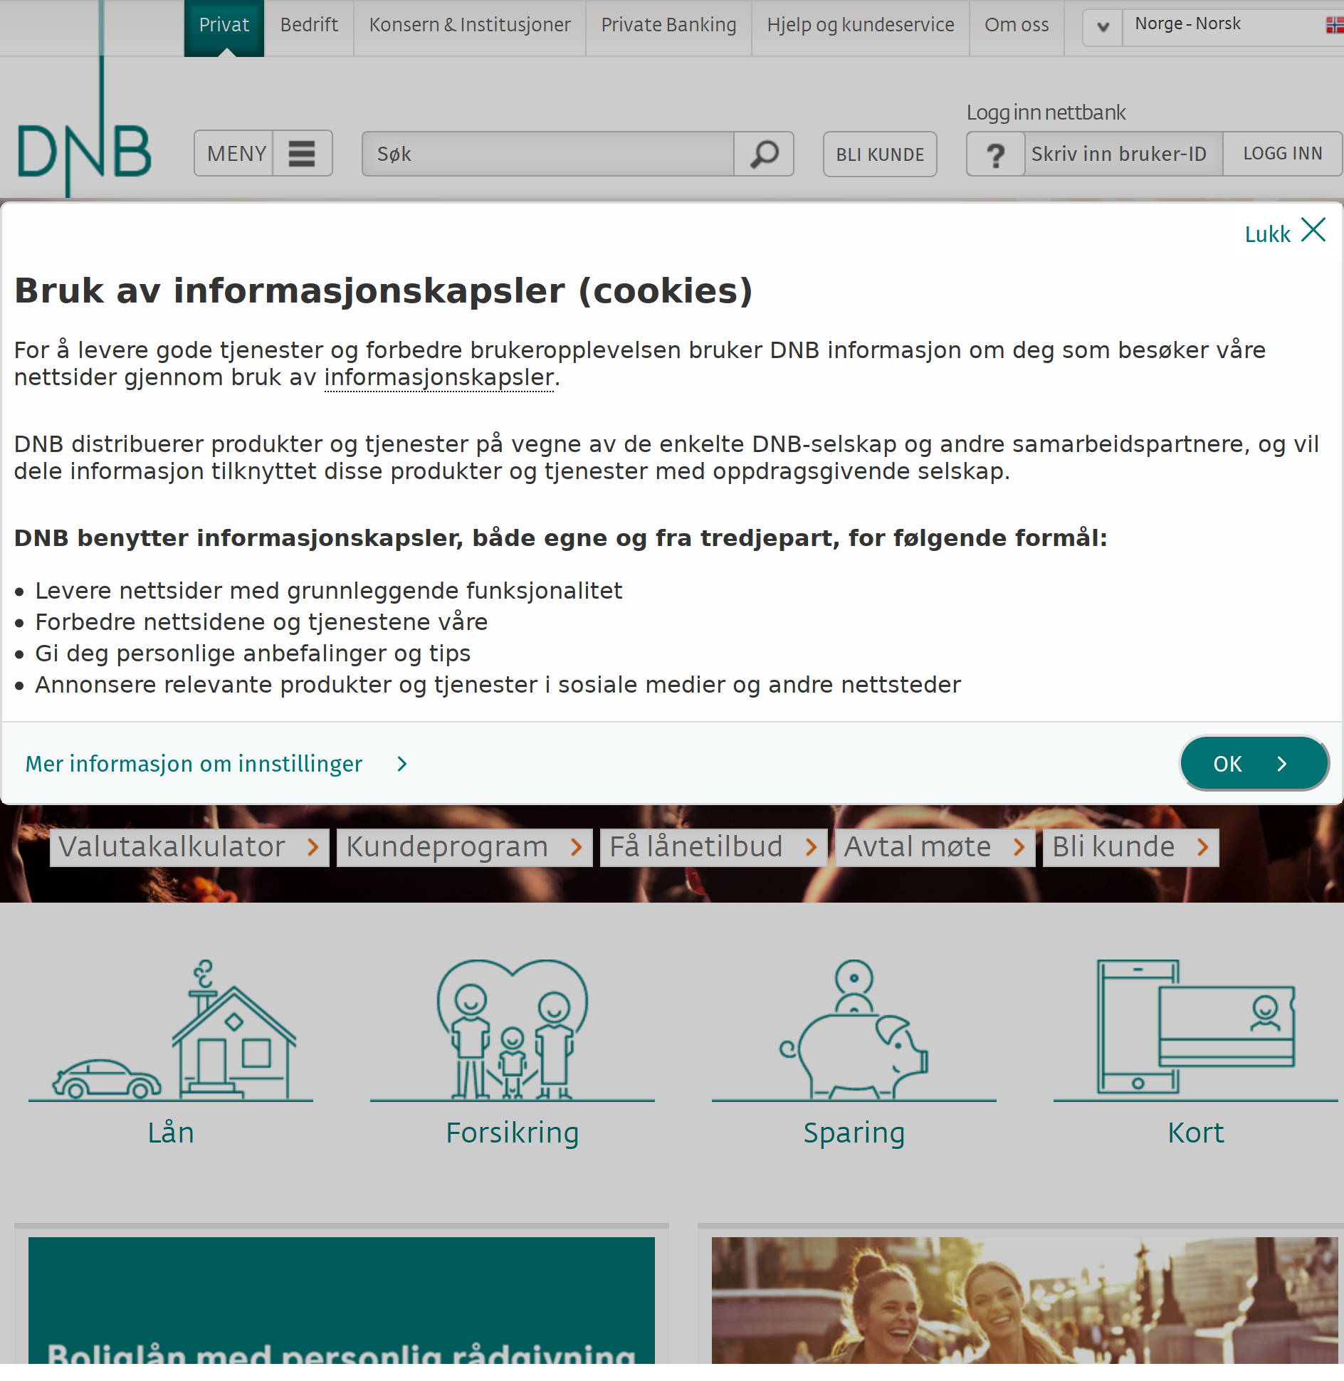
Vi må gi samtykke når vi bruker de fleste websidene som skal lagre data om oss

Slide 11
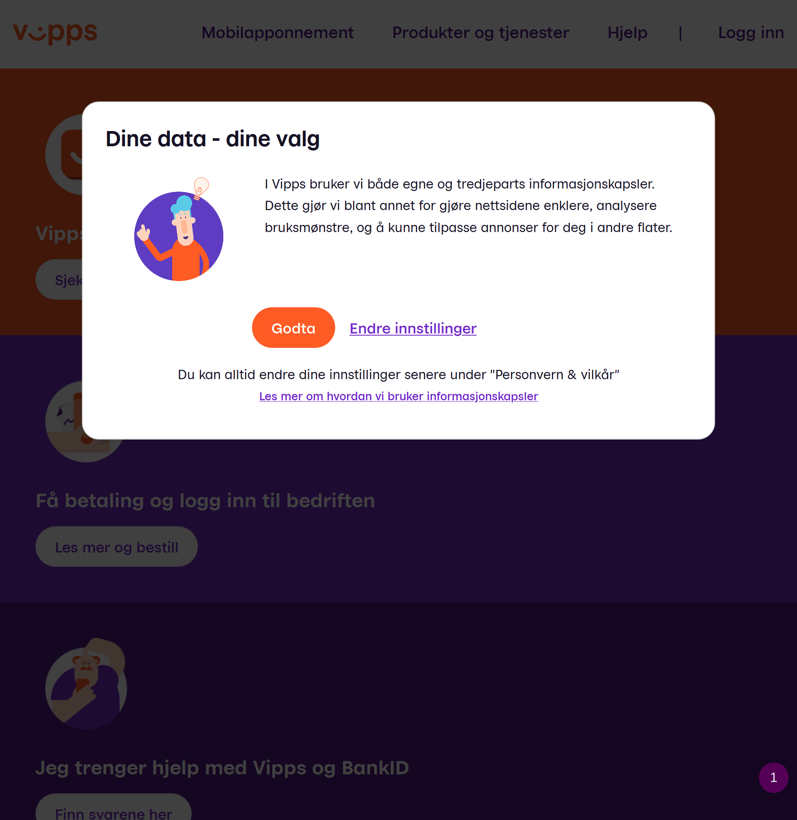
Vi må gi samtykke når vi bruker de fleste websidene som skal lagre data om oss

Slide 12
Et samtykkeskjema må tilfredsstille 4 krav
Frivillig samtykket må ikke være et resultat av press
Spesifikt må være knyttet opp til de formål som personopplysninger behandles for
Informert person har krav på å vite hvilke personopplysninger som blir samlet inn, hvordan de blir lagret, hva de skal brukes til, hvor lenge de vil bli lagret, hvordan man kan få innsyn i egne personopplysninger, og annet som er relevant
Utvetydig må bekreftes ved en aktiv handling (ikke stille-samtykke) «klikk-lisenser» er sannsynligvis tilstrekkelig
Notes:
Frivillig
samtykket må ikke være et resultat av press.
Spesifikt
samtykket må være knyttet opp til de formål som personopplysninger behandles for.
Informert
personen har krav på å vite hvilke personopplysninger som blir samlet inn, hvordan de blir lagret, hva de skal brukes til, hvor lenge de vil bli lagret, hvordan man kan få innsyn i egne personopplysninger, og annet som er relevant.
Utvetydig
Et samtykk må bekreftes ved en aktiv handling (det vil si at det finnes ikke stille-samtykke) samtykk som «klikk-til-forsete» er sannsynligvis tilstrekkelig.

Slide 13
Samtykkeskjema-malen vi ga dere bør tilfredsstille kravene
Notes:
Lage oppgaver eller mål
Bestemme hvor du skal gjøre studie
Prøv å lage en historie
Når vi kjøre brukeutprøvinger er det viktig at brukeren kan gi et informert samtykk til å delta og at du få lov å samle inn brukerens data. Det vil si at det er viktig at personer som delta i en brukerundersøkelse vite formålet med studien, hva slags data skal samles inn, hva skjer med data og når data slettes. I tillegg skal det være frivillig å delta og personen kan ta vekk samtykk eller avslutt når som helst. Til slutt må informasjonen være enkelt for personer å forstå. Personene må si at de forstår formålet og frivillig gi deg tillatelse for å samle og bearbeide data.

Slide 14
Det er flere metoder for å undersøke bruk
Intervju Snakk med hverandre
Observasjon Følg med om hendelser og aktiviteter
Spørreskjema Svar på bestemte spørsmål fra begynnelsen
Notes:
Det er flere måte å undersøke bruk: intervju, observasjon og spørreskjema. La oss ta et lengre titt i observasjon.

Slide 15
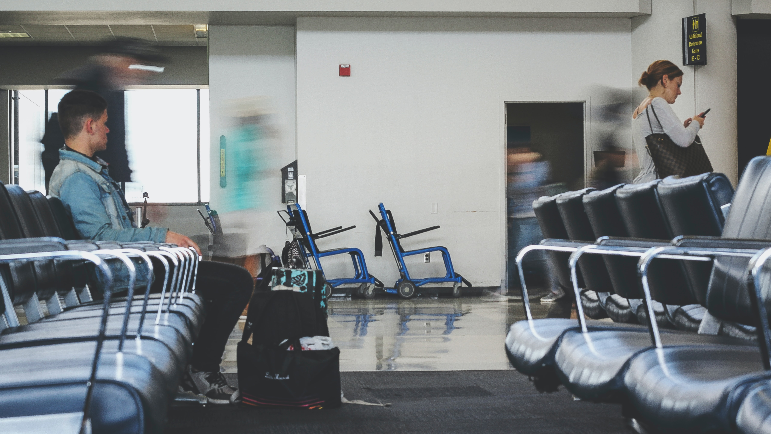
Å undersøke det som skjer mellom mennesker og maskiner krever interesse og tålmodighet
Tålmodighet for å finne detaljene
Interesse for å undersøke hva som skje
Foto Andrik Langfield på Unsplash
Notes:
Når vi skal observere noe, prøver vi å fange opp forskjellige hendelser og aktiviteter som skjer. Hensikten er å forstå alt som skjer på en dypere måte enn da vi begynte og prøve å få noe innsikt som kan hjelpe med en oppgave senere. Det er ofte at vi har vært med i å utvikle et system og vi tror alt skal fungere akkurat etter hvordan designerne og utviklerne hadde tenkt, men med å observere hvordan personer faktisk jobber med et system kan vi oppdager store problemer i enten hvordan system er laget eller hvordan personer oppfatter det eller begge.

Slide 16
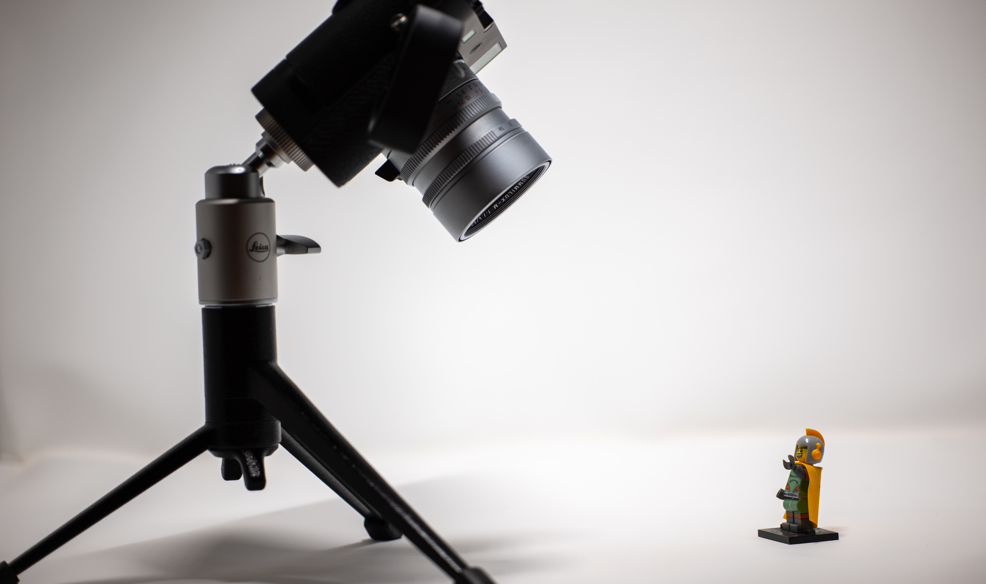
Å observere er å se med et oppmerksomhet eller skjerpet blikk på en situasjon
Foto Paul Kramer på Unsplash
Notes:
Når vi skal observere noe, prøver vi å fange opp forskjellige hendelser og aktiviteter som skjer. Hensikten er å forstå alt som skjer på en dypere måte enn da vi begynte og prøve å få noe innsikt som kan hjelpe med en oppgave senere. Det er ofte at vi har vært med i å utvikle et system og vi tror alt skal fungere akkurat etter hvordan designerne og utviklerne hadde tenkt, men med å observere hvordan personer faktisk jobber med et system kan vi oppdager store problemer i enten hvordan system er laget eller hvordan personer oppfatter det eller begge.

Slide 17
Det er flere form for observasjon
Skjult observasjon I hverdagen benytter vi oss ofte av skjult observasjon ved å iaktta folk i omgivelsene, legge merke til bestemte hendelser osv. Dette er uproblematisk så lenge det ikke er snakk om forskning og systematisk datainnsamling for en bestemt bruk.
Åpen, passiv observasjon Basert på de observertes samtykke gjør man en systematisk observasjon av hvordan en eller flere personer opptrer i en situasjon
Deltagende observasjon En engasjerer seg i en aktivitet og får et blikk på situasjonen som både er basert på at en er deltaker og tilskuer, eventuelt veksler mellom det ene og det andre.
Notes:
Det er flere form for observasjoner. Generelt kan vi dele dem i tre former:
Skjult observasjon
Under skjult observasjon observere vi skjult fra de andre personer og de ikke vite at vi observere. Vi bruker ofte skjult observasjon i hverdagen vår. Vi bruker skjult observasjon ved å iaktta folk i omgivelsene, legge merke til bestemte hendelser osv. Dette er uproblematisk så lenge det ikke er snakk om forskning og systematisk datainnsamling for en bestemt bruk. Ellers trenger vi samtykket. Gamle komedieprogram som Candid Camera brukte “skjultkamera”-sketsjer med skjult observasjon som grunnlag for komedien. (Deltagerne måtte gi samtykk etterpå om det skulle vises på fjernsyn).
Åpen, passiv observasjon
Om deltagere samtykker å bli observert så kan man være mer systematisk og ta notater og opptak. Om du observere og ikke delta sier vi at observasjon er passiv. Et klassisk eksempel er et “enveisspeil” hvor man kan observere, men ikke delta med de andre personer.
Deltagende observasjon
Her skal man engasjerer seg i en aktivitet sammen med deltagere og får et blikk på situasjonen som er basert på at man er en deltaker og tilskuer, eventuelt veksler mellom disse rollene. Av og til kan workshops være en form for deltagende observasjon.

Slide 18
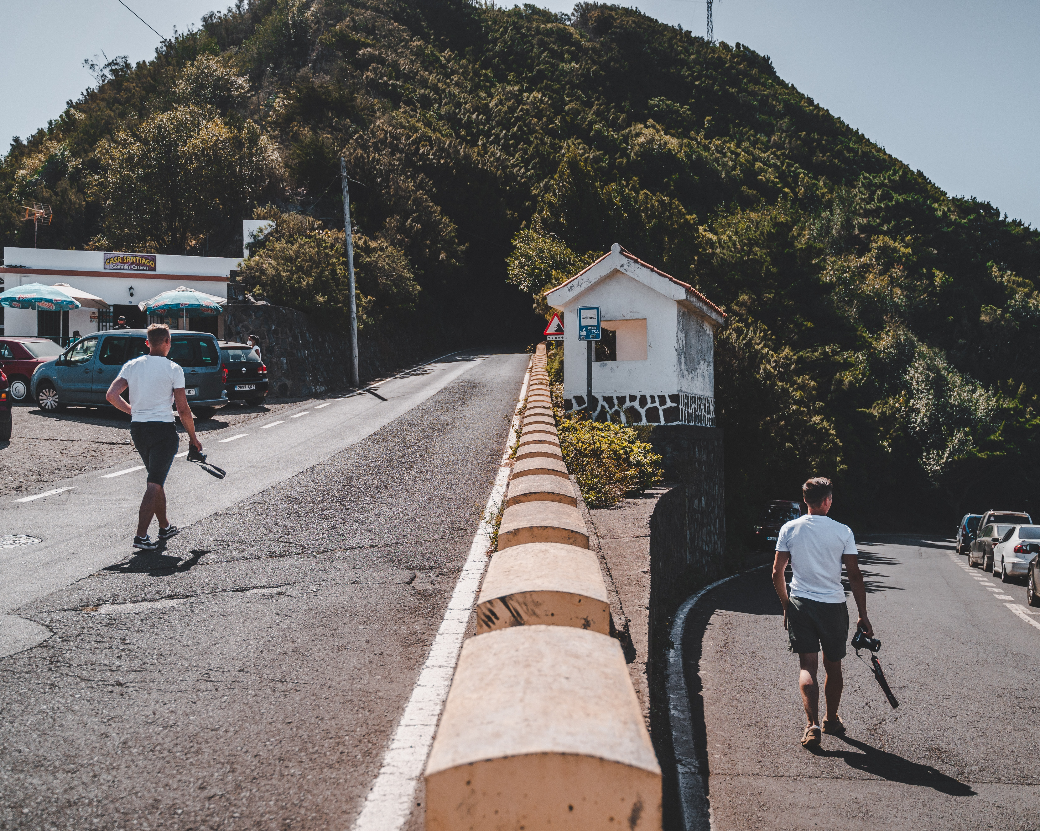
Observasjoner skal være objektive … eller så nær som vi kan
Foto Lukas Medvedevas på Unsplash
Notes:
Når vi observere bør vi ha en hovedregel: være så objektiv som mulig. Det betyr at vi skal prøve å observer ting nøytralt og ikke legge til vår egne tolkning og meninger mens vi observere. Vi kommer å gjøre dette under analyse av observasjoner senere, men det om vi gjøre dette under observasjon er det fare for at vi miste informasjon som kan være til nytte senere. Det er ikke mulig å være helt objektiv vi alltid har tanker og tolkninger som skjer ubevisst, vi kan ikke fanger alt i alle vinkler, og så videre, men vi kan prøve så godt vi kan.

Slide 19

Det er mange måter å beskrive observasjoner: alle starte med feltnotater
Foto Kari Shea på Unsplash
Notes:
Hvordan skal vi beskrive observasjoner. Det er mange måter man kan gjøre det, men det ofte skje med feltnotater som er skrevet mens du observere. Du kan selvfølgelig ha andre opptak som kan hjelpe, f.eks., kamera eller mikrofon, men det handler om situasjonen og hva du vil observere. Det kan også endre objektivitet. For eksempel om en person vet at noen se på dem og får flere påminnelse av det skjer med å se kamera, mikrofoner og selveste observatøren vil personen nok oppfører seg annerledes enn om personen trodde han eller hun var alene.

Slide 20
Diskusjon: snakk med din nabo
Når ville man bruke observasjon for å forstå bruk?
I hvilke sammenheng ville man bruke passiv observasjon over aktiv observasjon? Trenger man samtykk til disse observasjoner?

Slide 21
En bra måte å vise hendelser er med sekvens av handlinger…
Notes:
Picture of field notes and a camera

Slide 22


Tenk at vi skal lage en modell til en samtale mellom mennesker
Tidligere i samtalen
Samtalesekvense
Hva skjer?
Hei!
Studerer IN1030
Hei!
Så fint!
Senere i samtalen

Slide 23
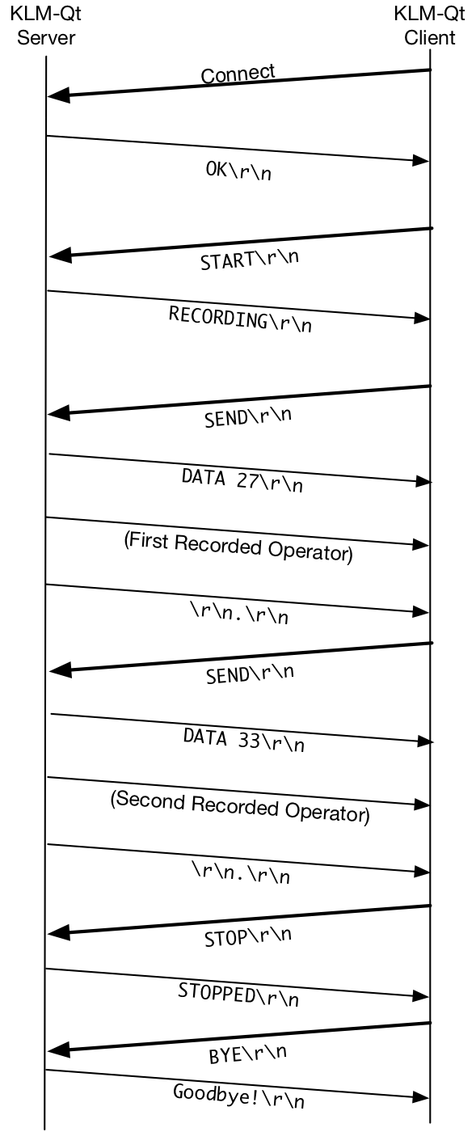
Sekvensdiagramer kan fungere for maskiner også
Tidligere i samtalen
Senere i samtalen

Slide 24
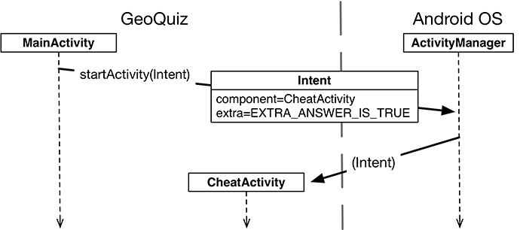
Sekvensdiagramer kan fungere for objekter og programmer
Tidligere i tid
Senere i tid
Kilde: Android Programming: The Big Nerd Ranch Guide 4th Edition

Slide 25
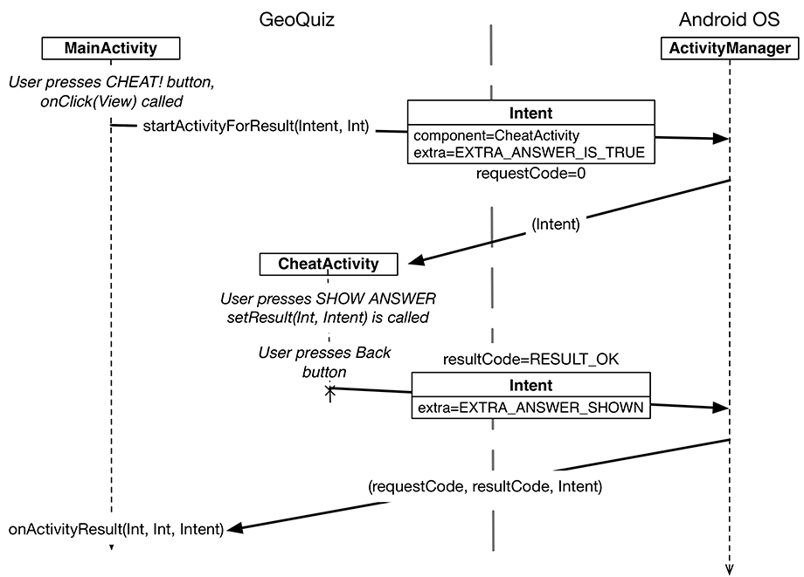
Sekvensdiagramer kan fungere for objekter og programmer
(se også modul B)
Tidligere i tid
Senere i tid
Kilde: Android Programming: The Big Nerd Ranch Guide 4th Edition

Slide 26
Er det en måte vi kan gjøre det med mennesker og maskiner?
Brukeren |  |  | Maskinen |  | Maskinen
Handling ikke synlig for maskinen | Handling synlig for maskinen |  |  | Effekt synlig for brukeren | Design rasjonale
. . . . . . .

Slide 27
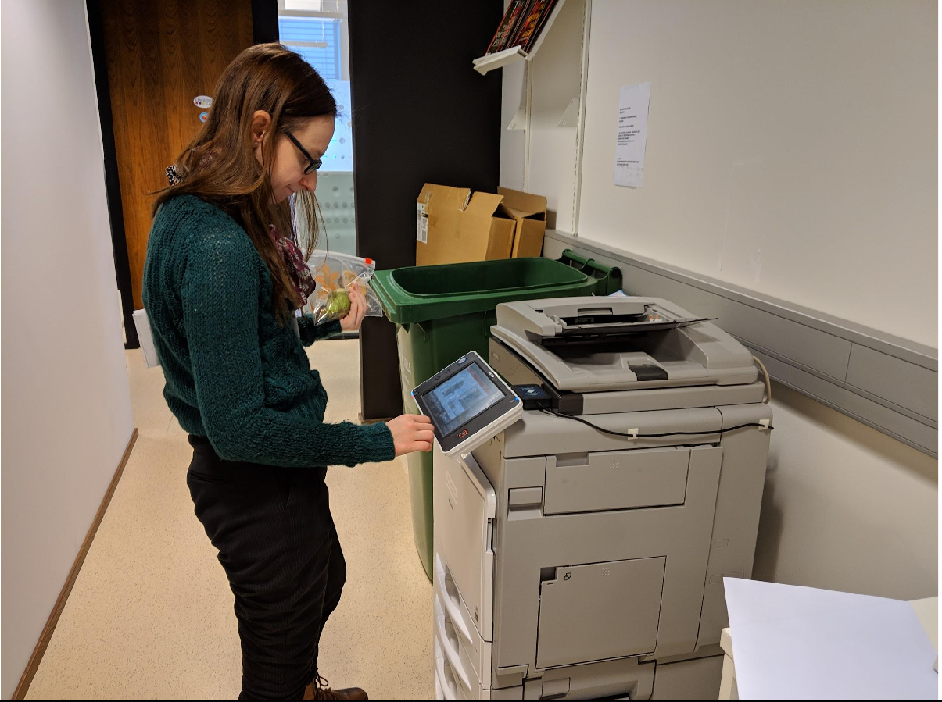

Slide 28
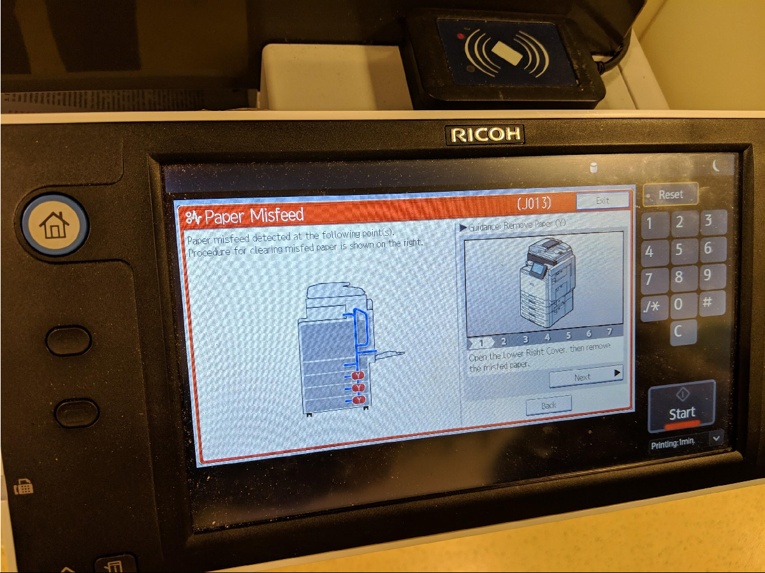

Slide 29
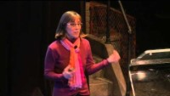
Inspirasjon fra Xerox Parc
https://youtu.be/nV0jY5VgymI?t=138

Slide 30
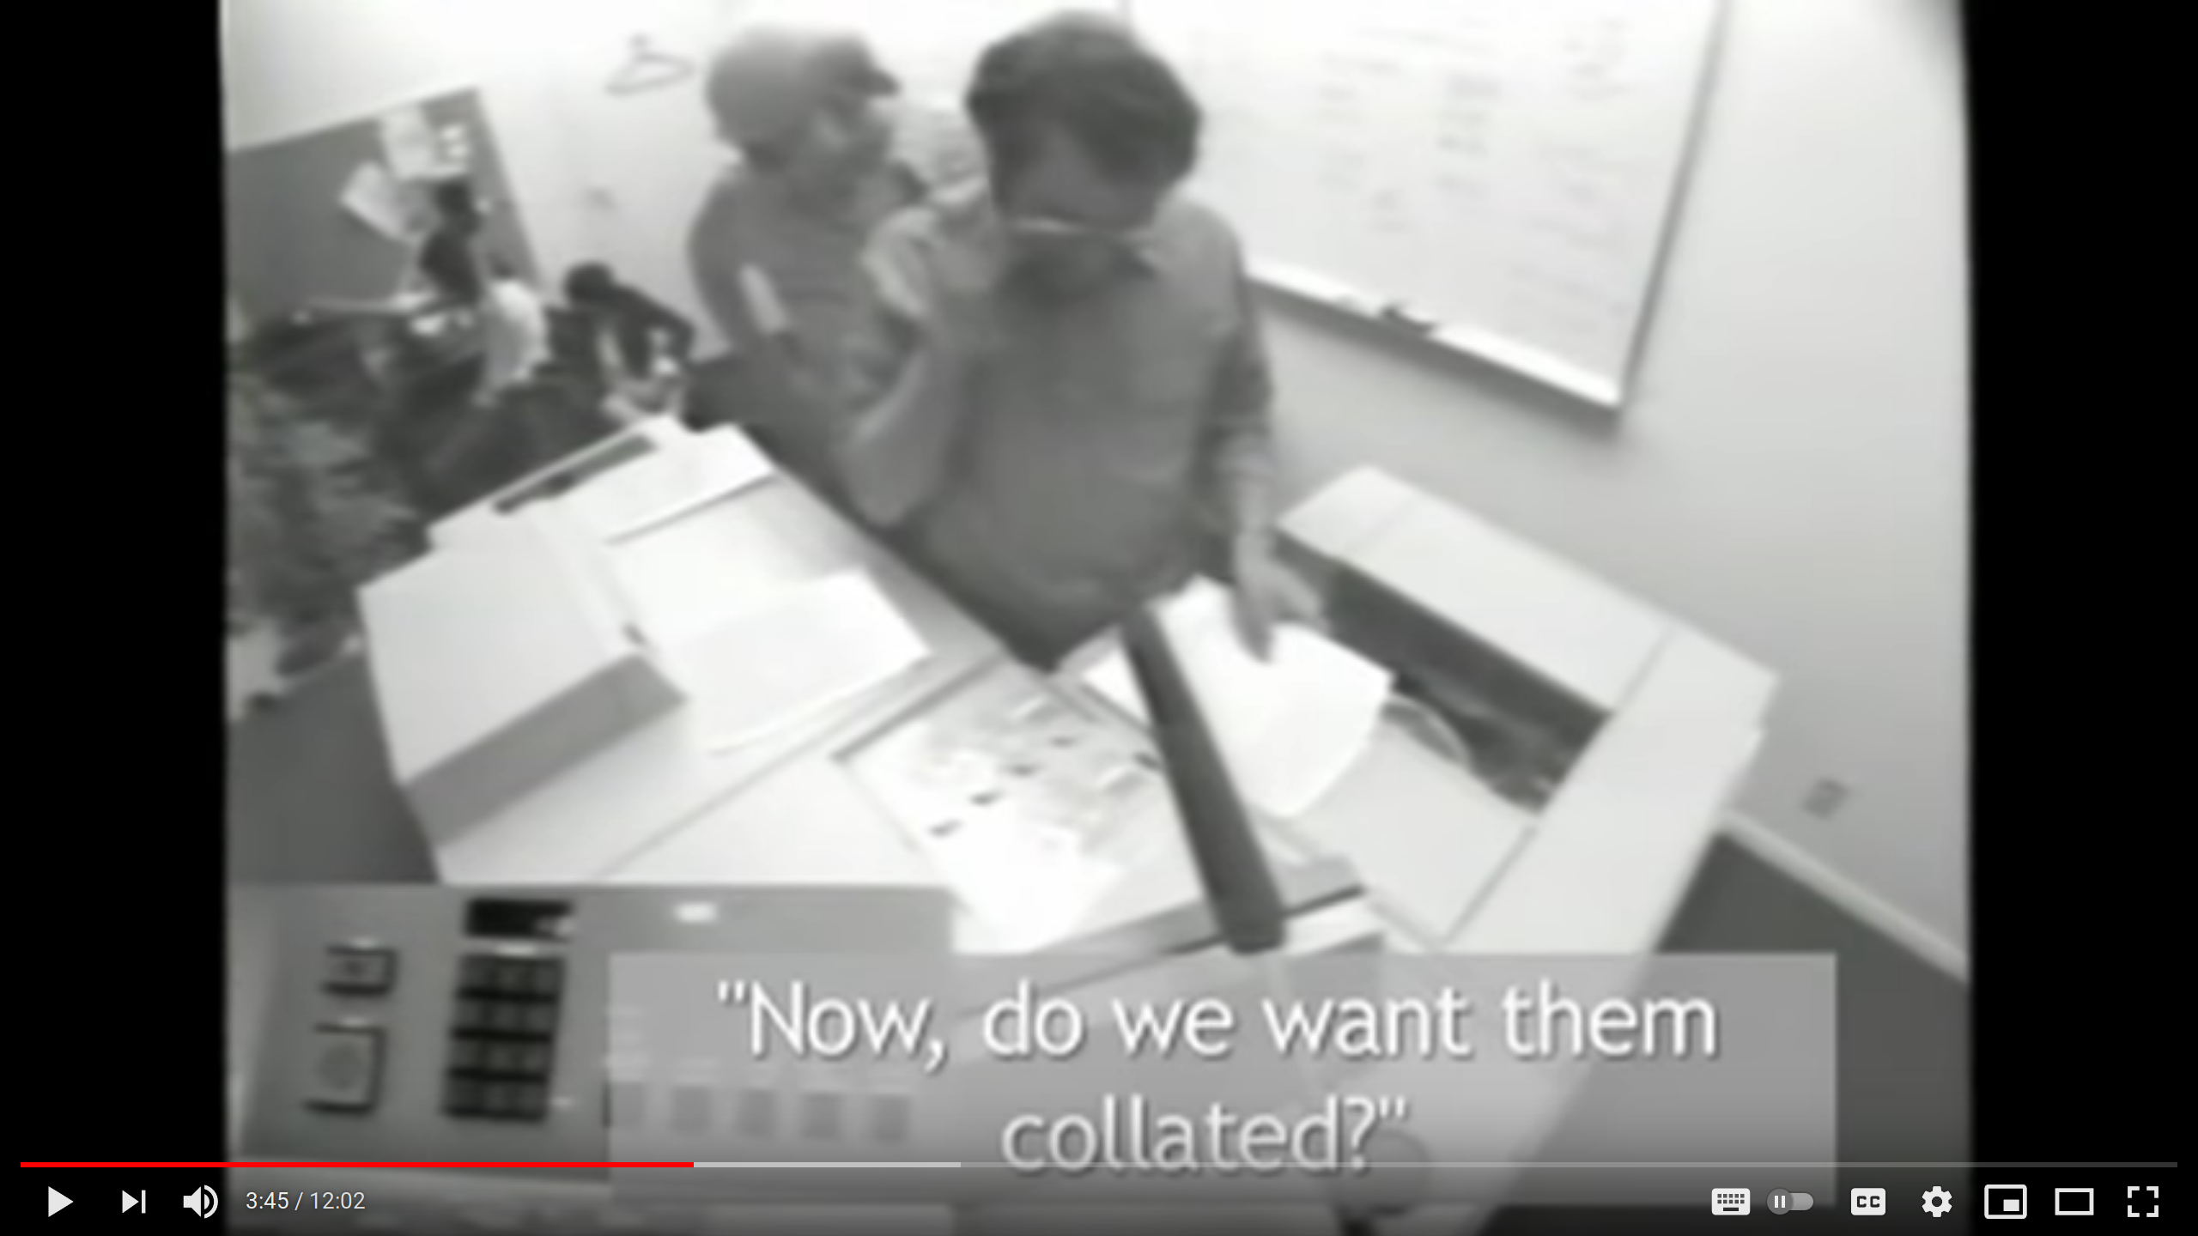
Inspirasjon fra Xerox Parc
Alan Newell
Ron Kaplan

Slide 31
Fra videoen ser vi at to eksperter i informatikk sliter med å bruke en kopimaskin
Videoen viser oss at det ikke er brukere som er dumme, men at teknologier kan være utformet på en måte at den er vanskelig å bruke, ikke er mulig å bruke, krevende å forstå og så videre. Innsikt og undersøkelser av dette kan informere nye løsninger.

Slide 32
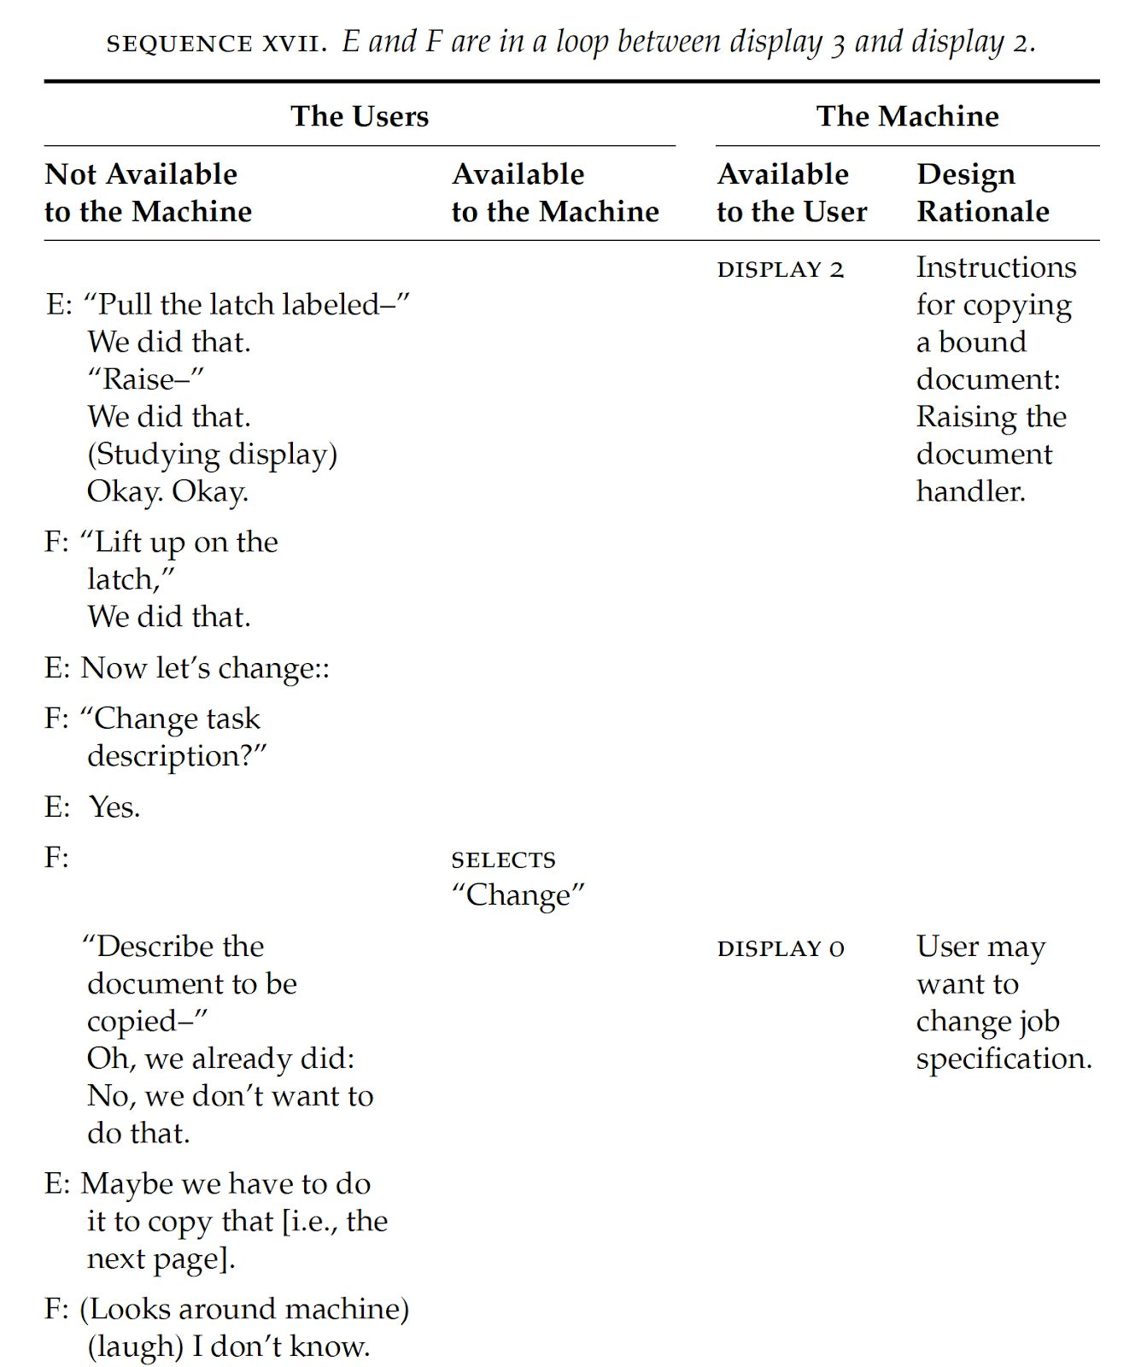
Man kan vise samspillet mellom menneskene og maskinen med Suchmans sekvenser av hendelser
Tidligere i tid
Senere i tid
Notes:
I tillegg til videoopptak laget Suchman en metode for å modellere hva skjer mellom en kopimaskin og en person og ekstra informasjon av hva personen kjente, men maskinen ikke kunne vite og hva designere hadde tenkt da kopimaskinen visste en melding. Dette kalles Sekvenser av hendelser. Du har et notat om dette og jeg anbefaler at man lese den. Man kan også se på eksemplene i foredraget (særlig multi-faktor autentisering).

Slide 33
Man kan vise samspillet mellom menneskene og maskinen med Suchmans sekvenser av hendelser
Brukeren |  |  | Maskinen |  | Maskinen
Handling ikke synlig for maskinen | Handling synlig for maskinen |  |  | Effekt synlig for brukeren | Design rasjonale
. . . . . . .
Tidligere i tid
Senere i tid
Notes:
Når man skal bruke dette teknikk selv bør man huske at par ting:
Den tidligste hendelse er på toppen av tabellen og henvendelse som skjer etterpå er satt under i rekkefølge det skje. Da skal du lage en vertikal tidslinje.
Noen ting kanskje skje på samme tid i bakgrunn, men det er viktig å dokumentere hva er synlig for personen.
Design rasjonale kan være vanskelig å vite når man ikke er selveste designeren, men du kan muligens finne en forklaring til hvorfor en effekt fra maskinen er som det er.

Slide 34
Forkortet eksempel med 2-faktor autentisering
Brukeren |  |  | Maskinen |  | Maskinen
Handling ikke synlig for maskinen | Handling synlig for maskinen |  |  | Effekt synlig for brukeren | Design rasjonale
Går og finner mobil (5 min) | Skriver inn login og passord Skriv inn 2. kode |  | Si at melding er sendt til mobil Innlogging mislykket, timeout |  | Må ha 2. faktor; så viser hvor andre faktor finnes 1-minutt tid for å skrive inn kode er sikkert!

Slide 35
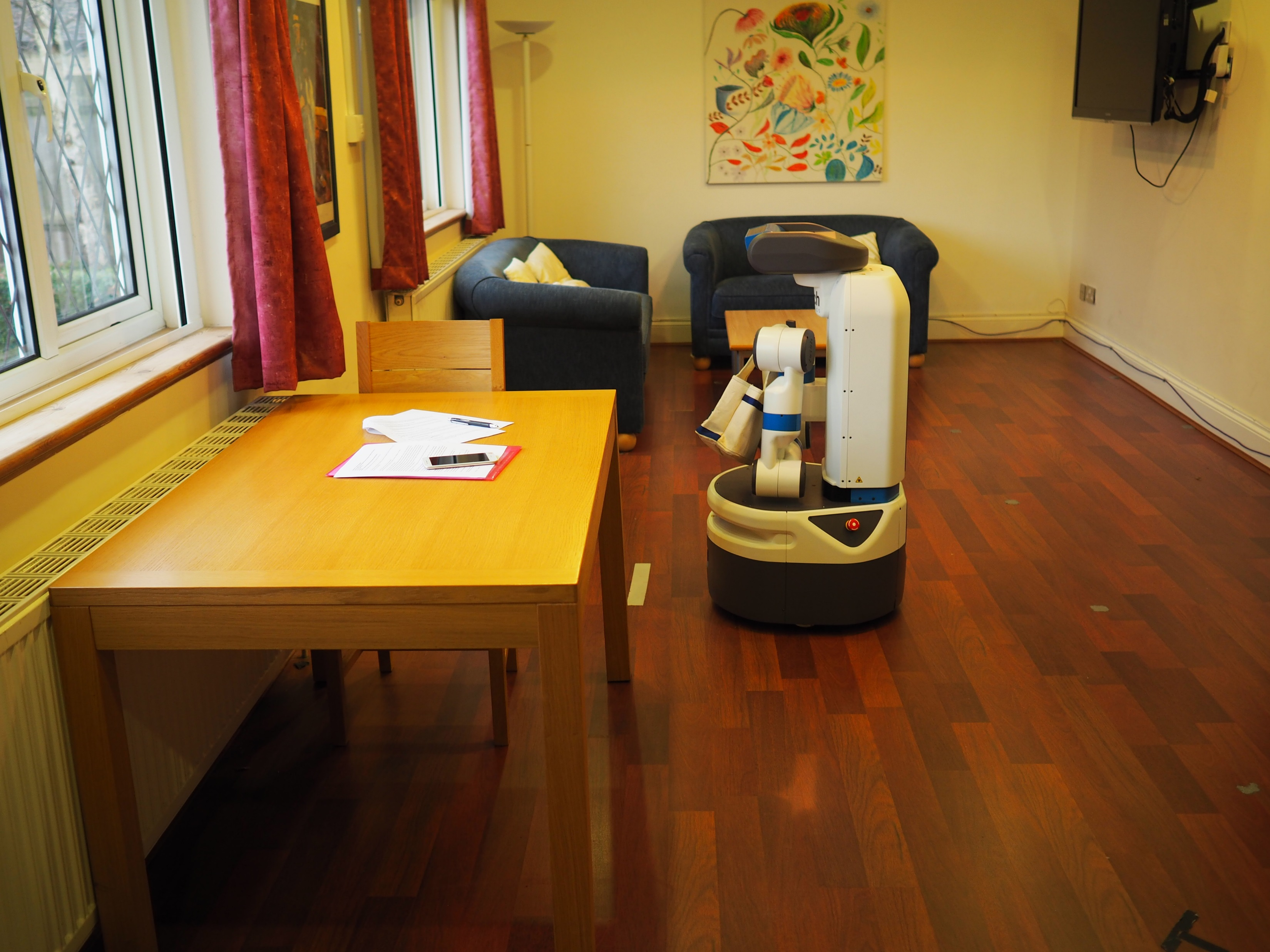

Slide 36
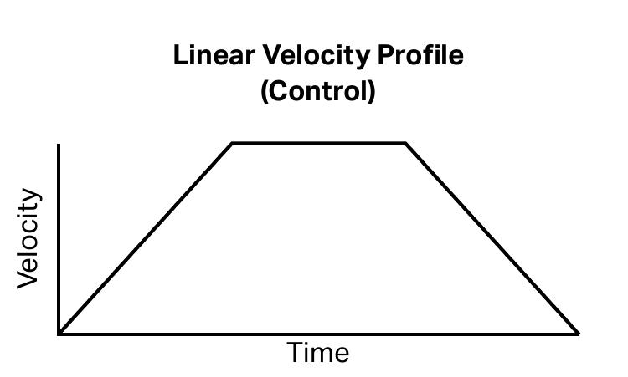
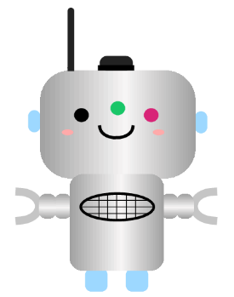
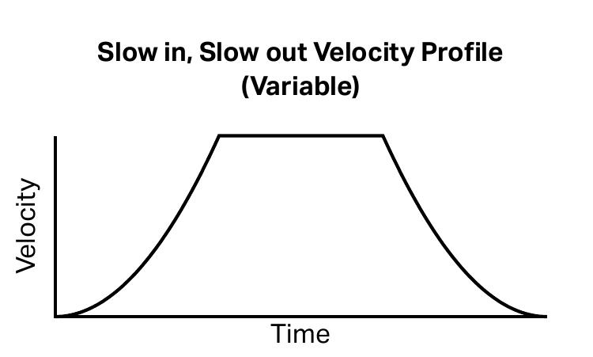
Formålet: Se på bruk robotbevegelse med prinsiper fra animasjon
Start
Finish
L
J
Notes:
Build this one out a bit more

Slide 37

Brukerundersøkelsen var hos Robot House eide av University of Hertfordshire

Slide 38
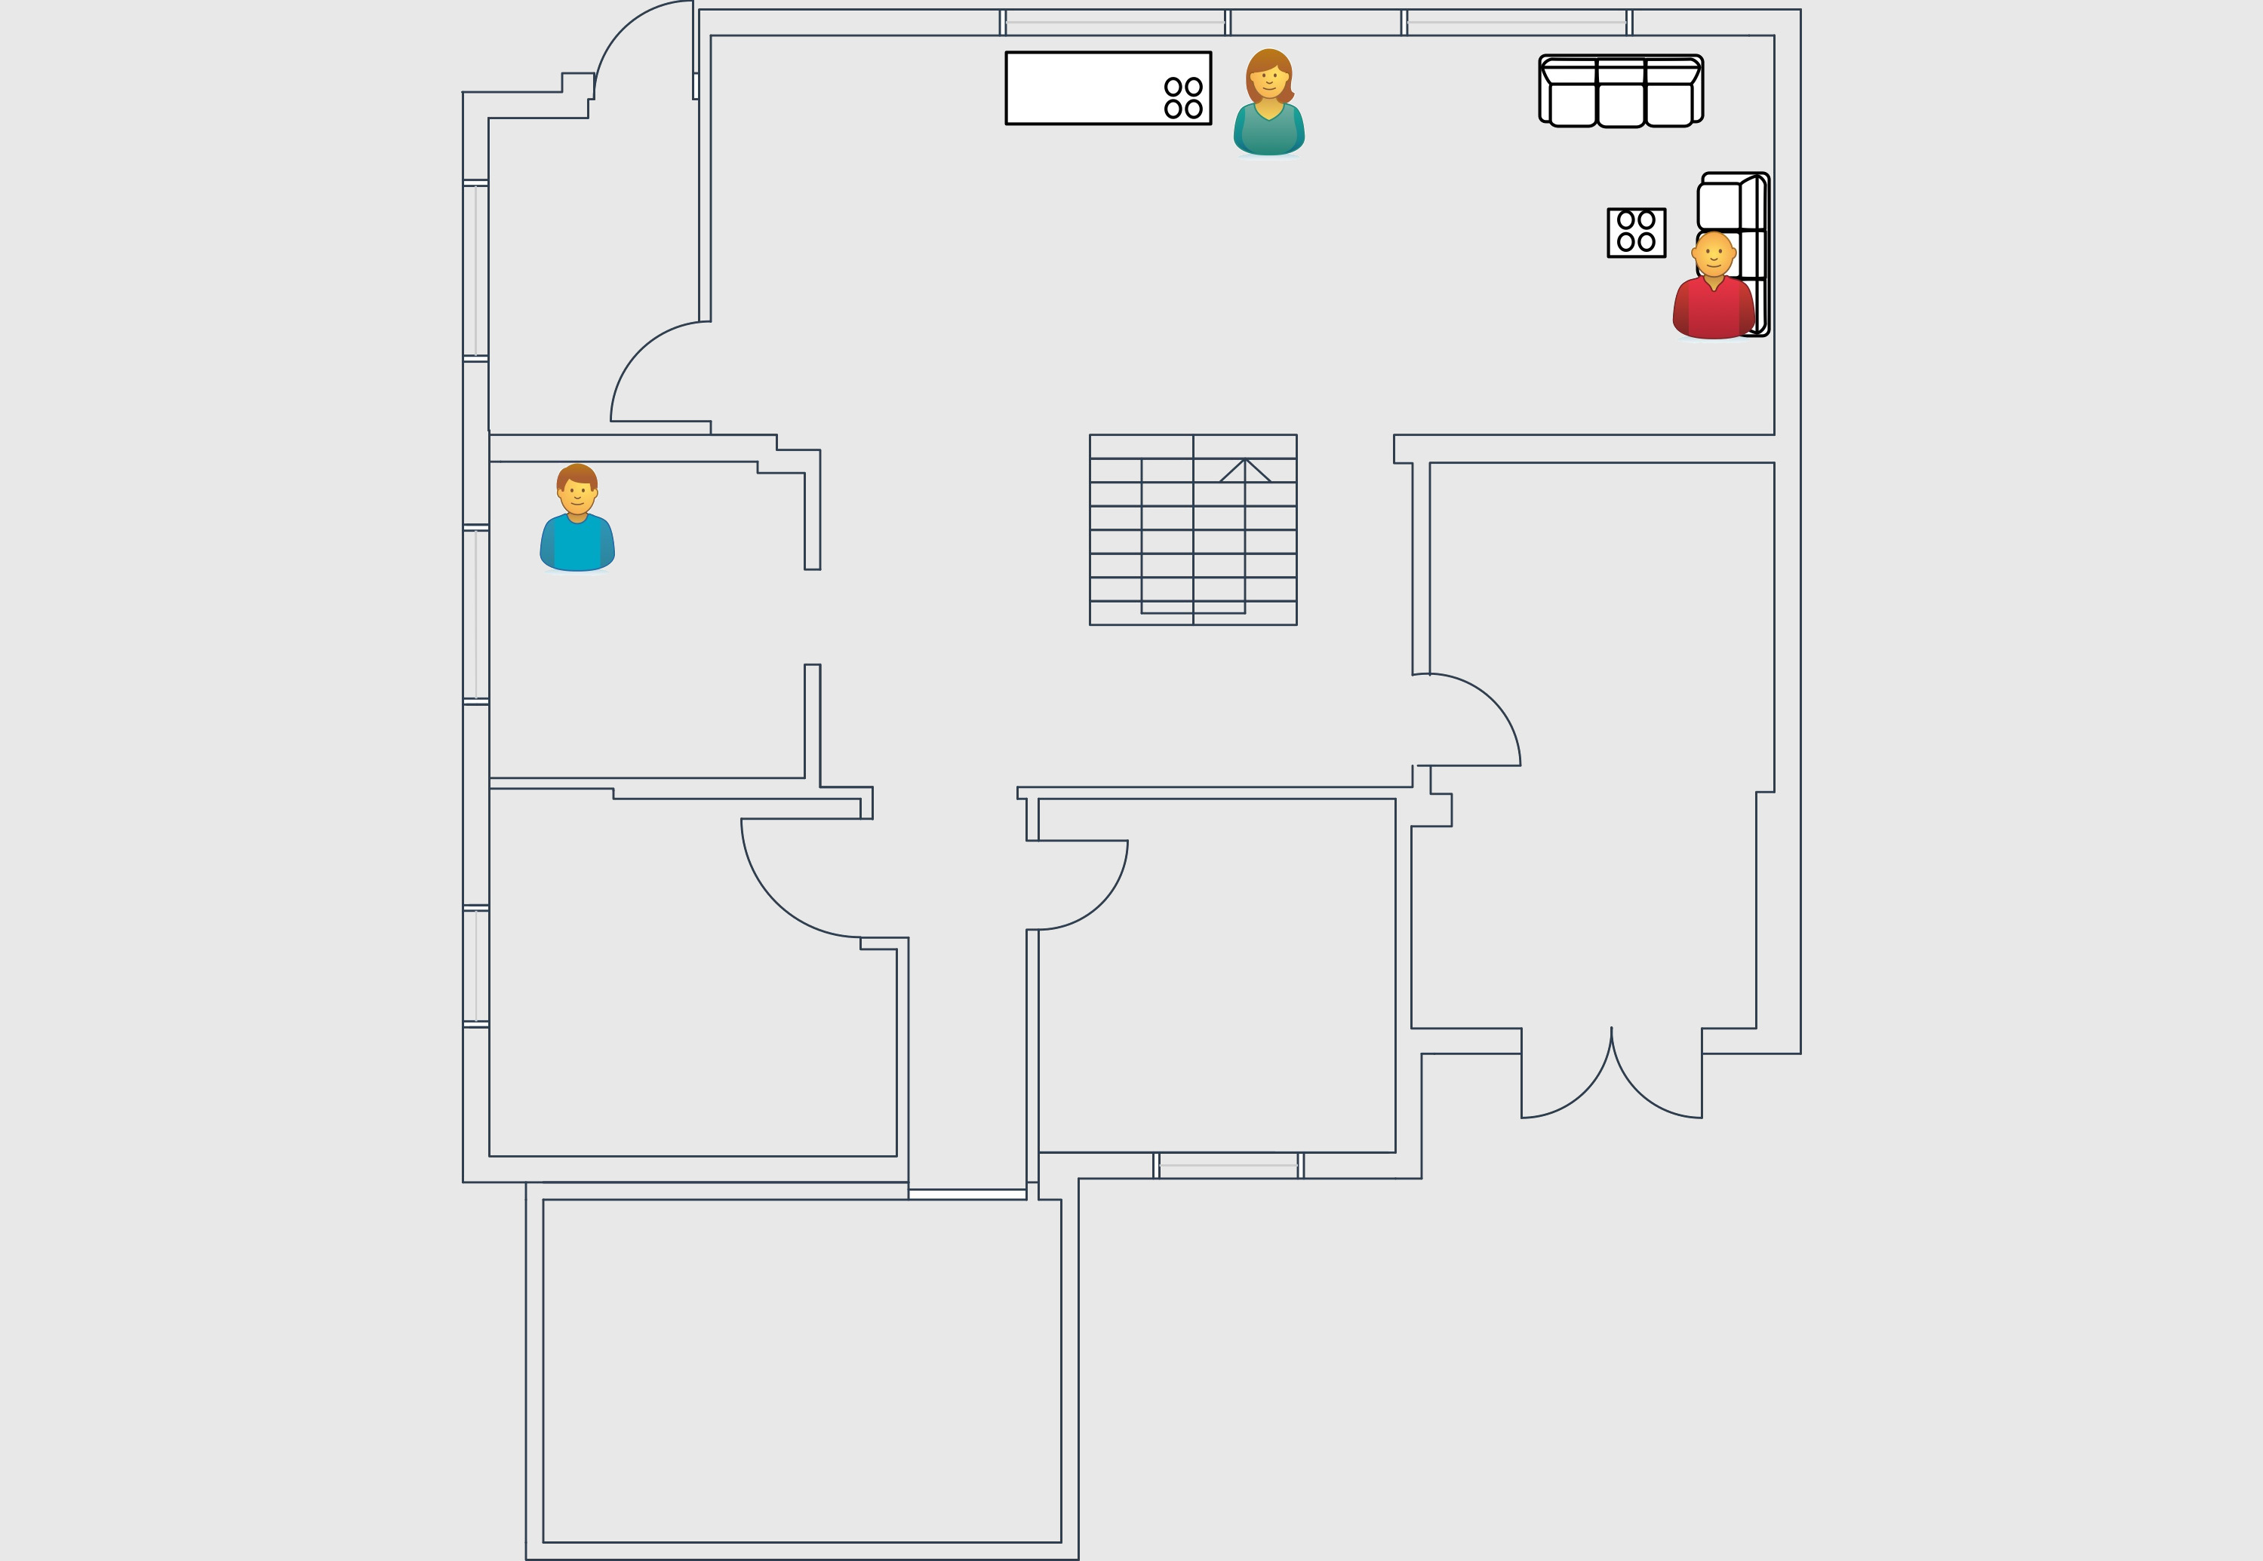
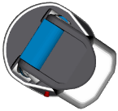
Oppgaver: brukeren skal gi kopper til en robot og svar på en spørsmål

Slide 39
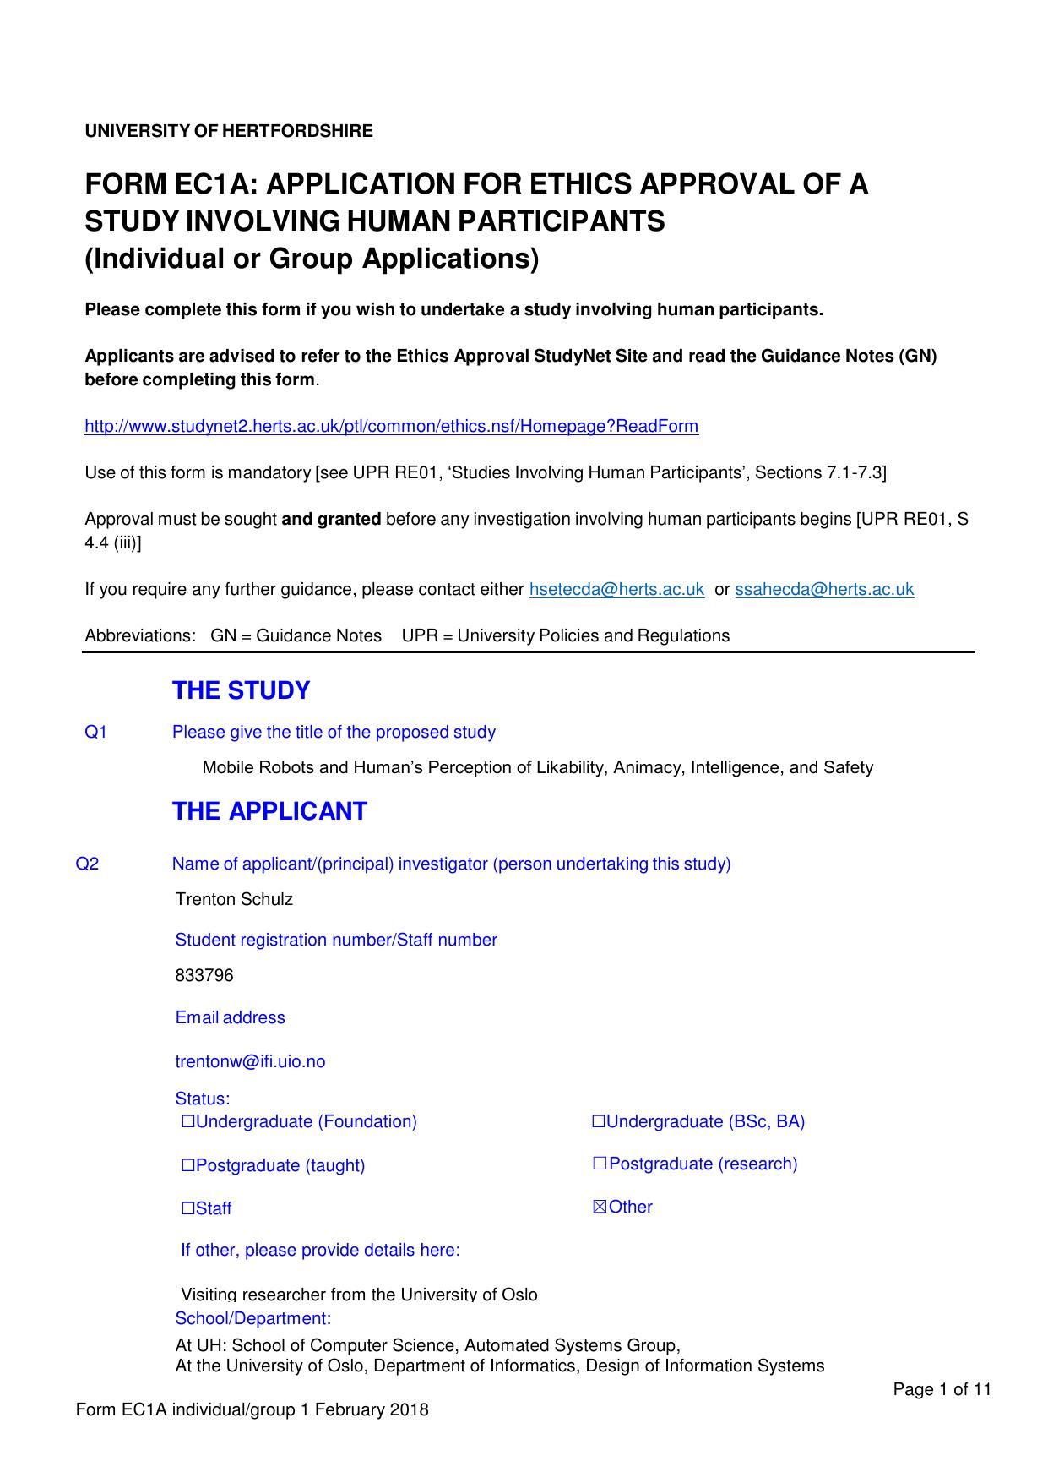
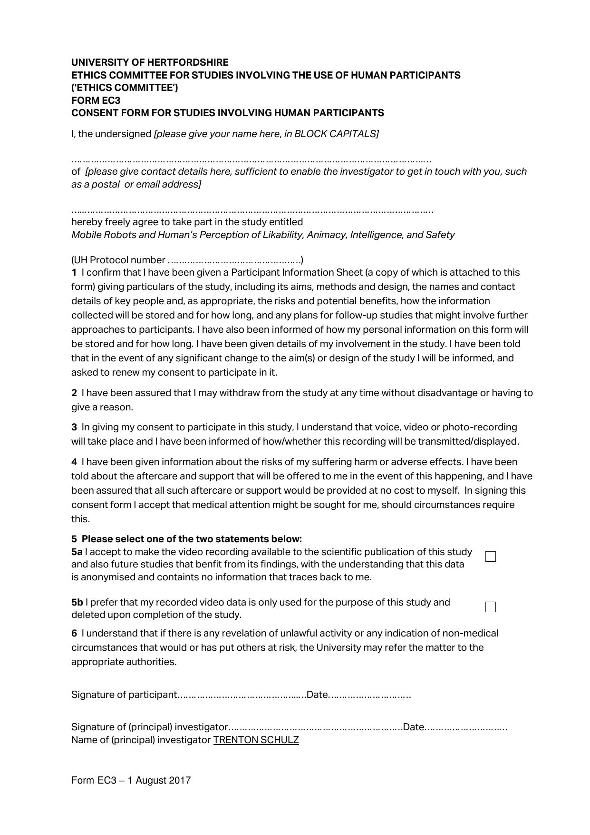
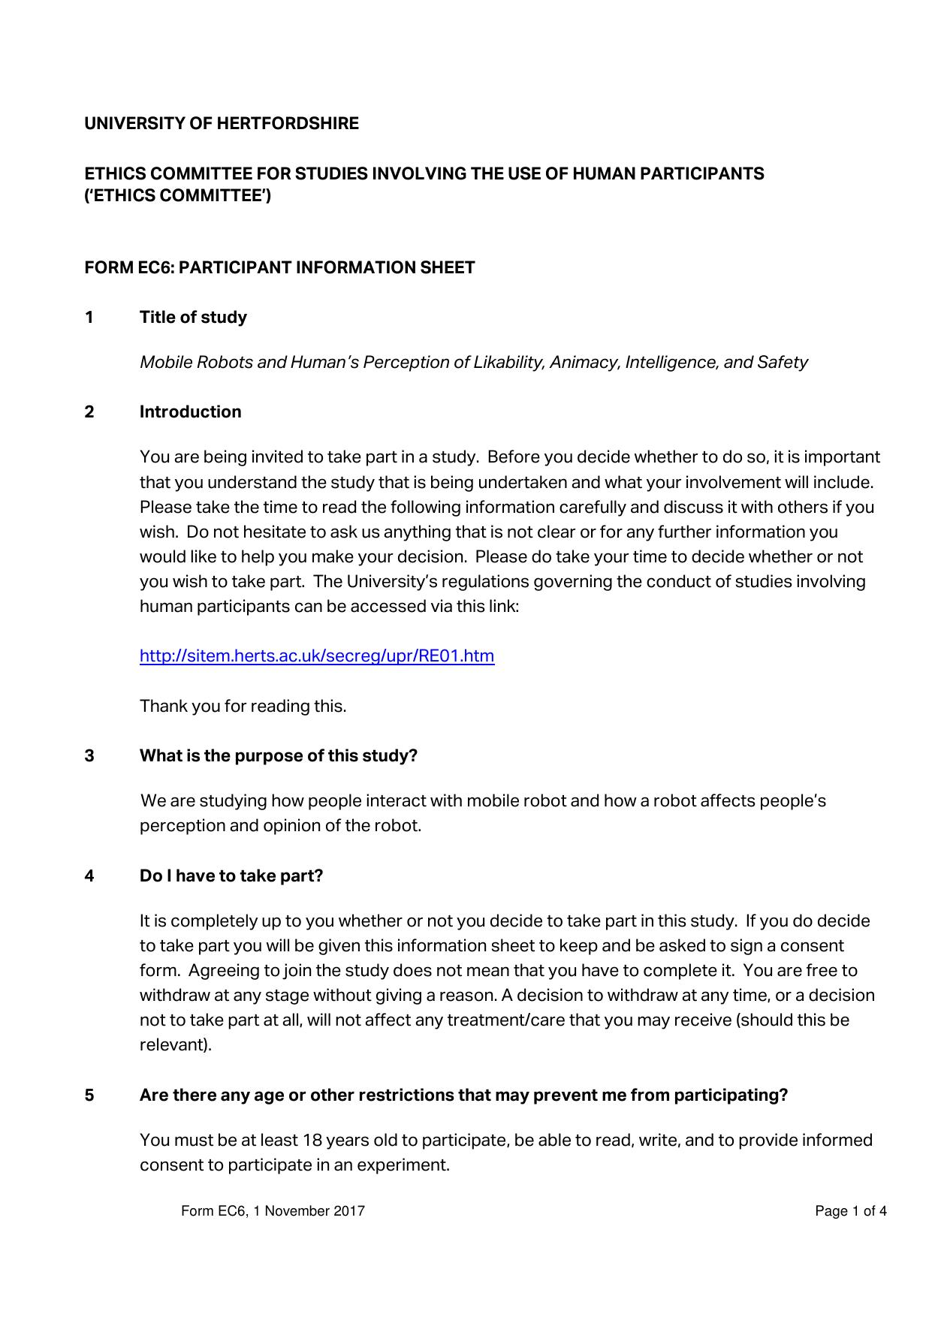
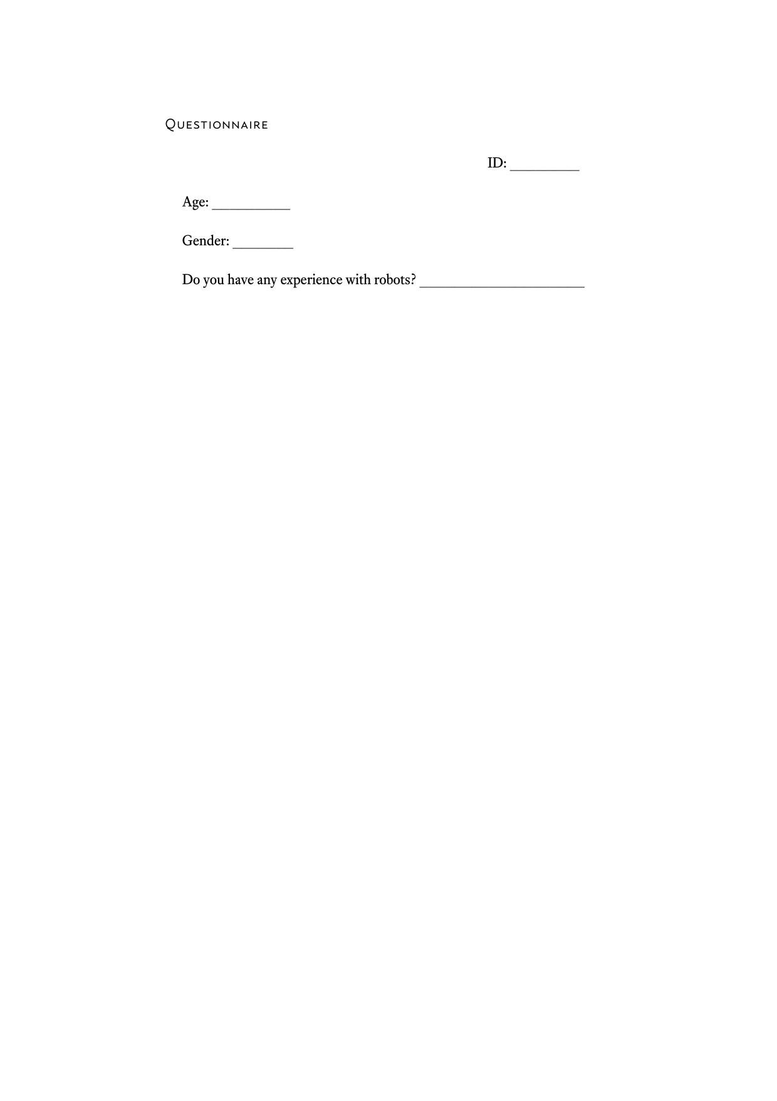
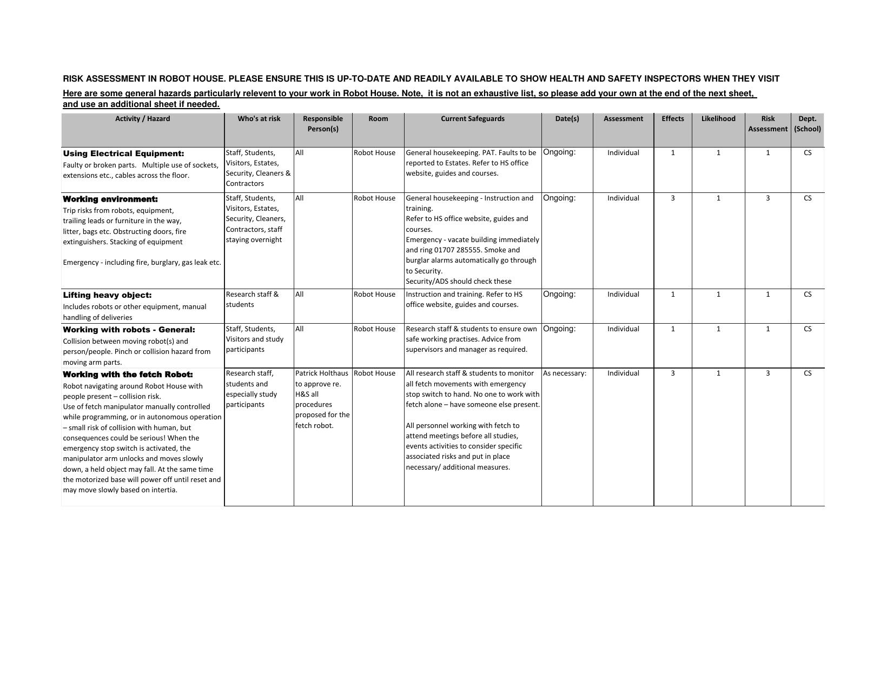
Samtykkeskjema var godkjent av etikkgruppen hos universitet i Hertfordshire

Slide 40
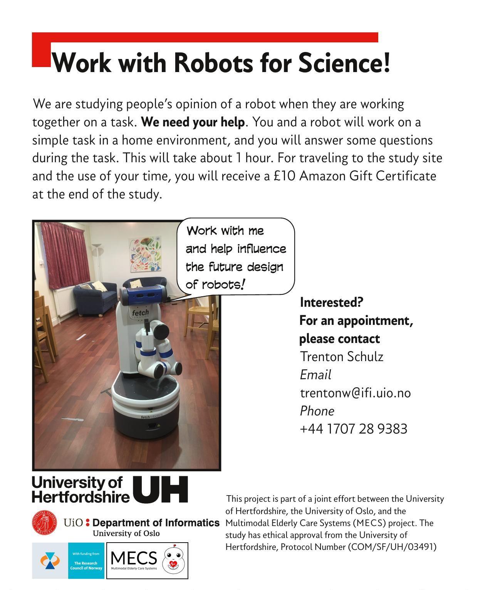
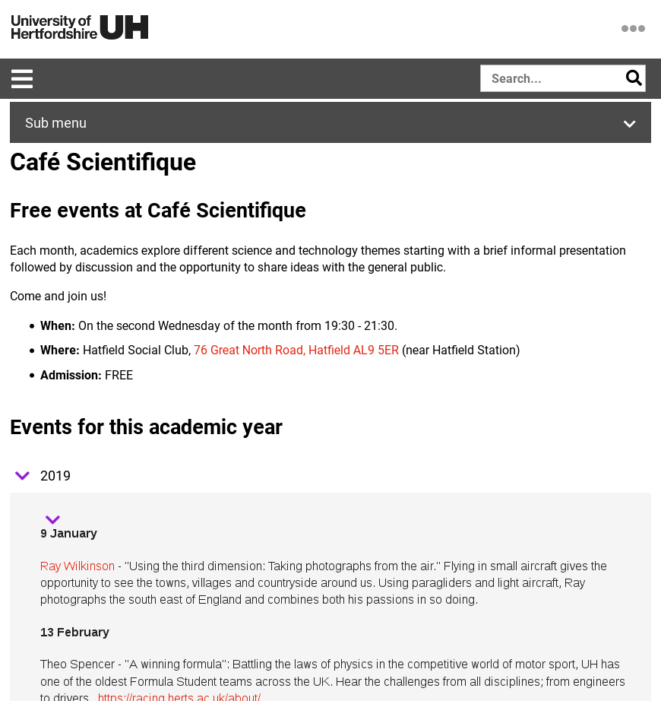
Rekrutering skjedde gjennom flere sted

Slide 41
Studien hadde 38 deltager
# Deltager: 38
Kjønn: 19 Kvinner, 19 Man
Erfaring med roboter: 16 Nei, 22 Ja
Gjennomsnittsalder: 37.39
Medianalder: 34.5
Range: 18–80
Hendelser: 152
(76 Linear, 76 Slow in & Slow out)

Slide 42
Spørsmål stemte med hverandre
Shapiro-Wilk normality test
Godspeed series | Cronbach’s α
Anthropomorphism | 0.86
Animacy | 0.84
Likeability | 0.9
Perceived Intelligence | 0.84
Perceived Safety | 0.63
Godspeed series | W | p-value
Anthropomorphism | 0.98607 | 0.1397
Animacy | 0.98015 | < 0.05
Likeability | 0.95497 | < 0.0001
Perceived Intelligence | 0.97635 | < 0.05
Perceived Safety | 0.89938 | < 0.0000001

Slide 43
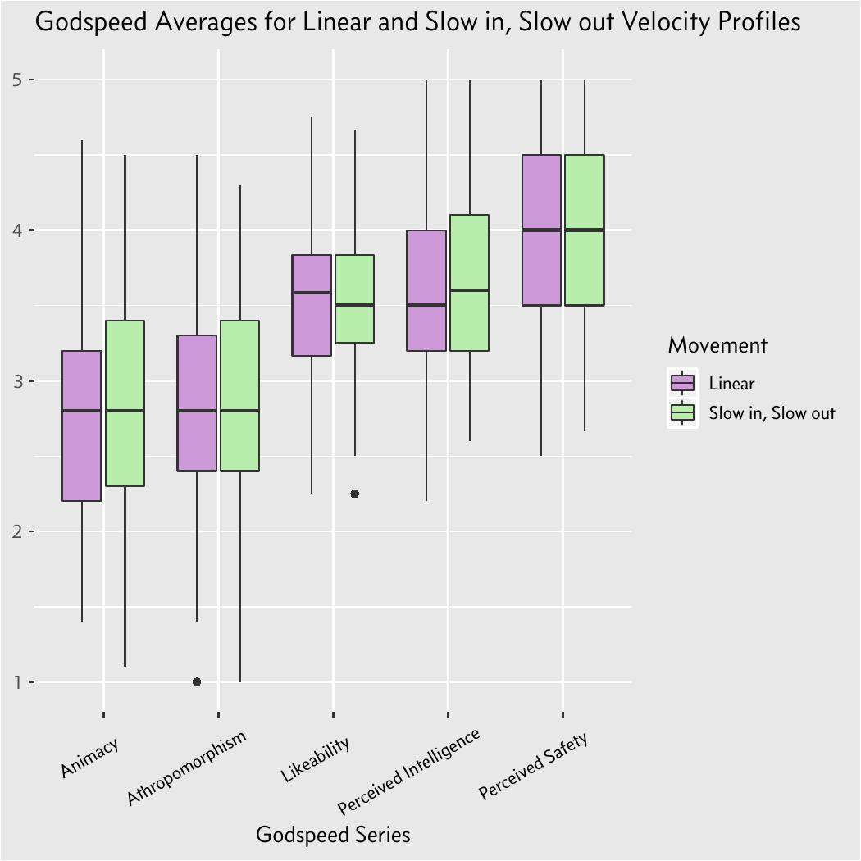
Men… dataen viser ikke stor nok forskjell
Godspeed Series | n | Average | 95% CI
Anthropomorphism
Linear | 36 | 2.84 | (2.56, 3.06)
Slow in, Slow out | 37 | 2.83 | (2.60, 3.08)
Animacy
Linear | 36 | 2.88 | (2.65, 3.1)
Slow in, Slow out | 38 | 2.87 | (2.66, 3.1)
Likeability
Linear | 37 | 3.59 | (3.37, 3.82)
Slow in, slow out | 38 | 3.71 | (3.52, 3.92)
Perceived Intelligence
Linear | 37 | 3.57 | (3.36, 3.77)
Slow in, slow out | 37 | 3.51 | (3.32, 3.69)
Perceived safety
Linear | 38 | 3.93 | (3.71, 4.12)
Slow in, slow out | 38 | 3.98 | (3.77, 4.19)

Slide 44
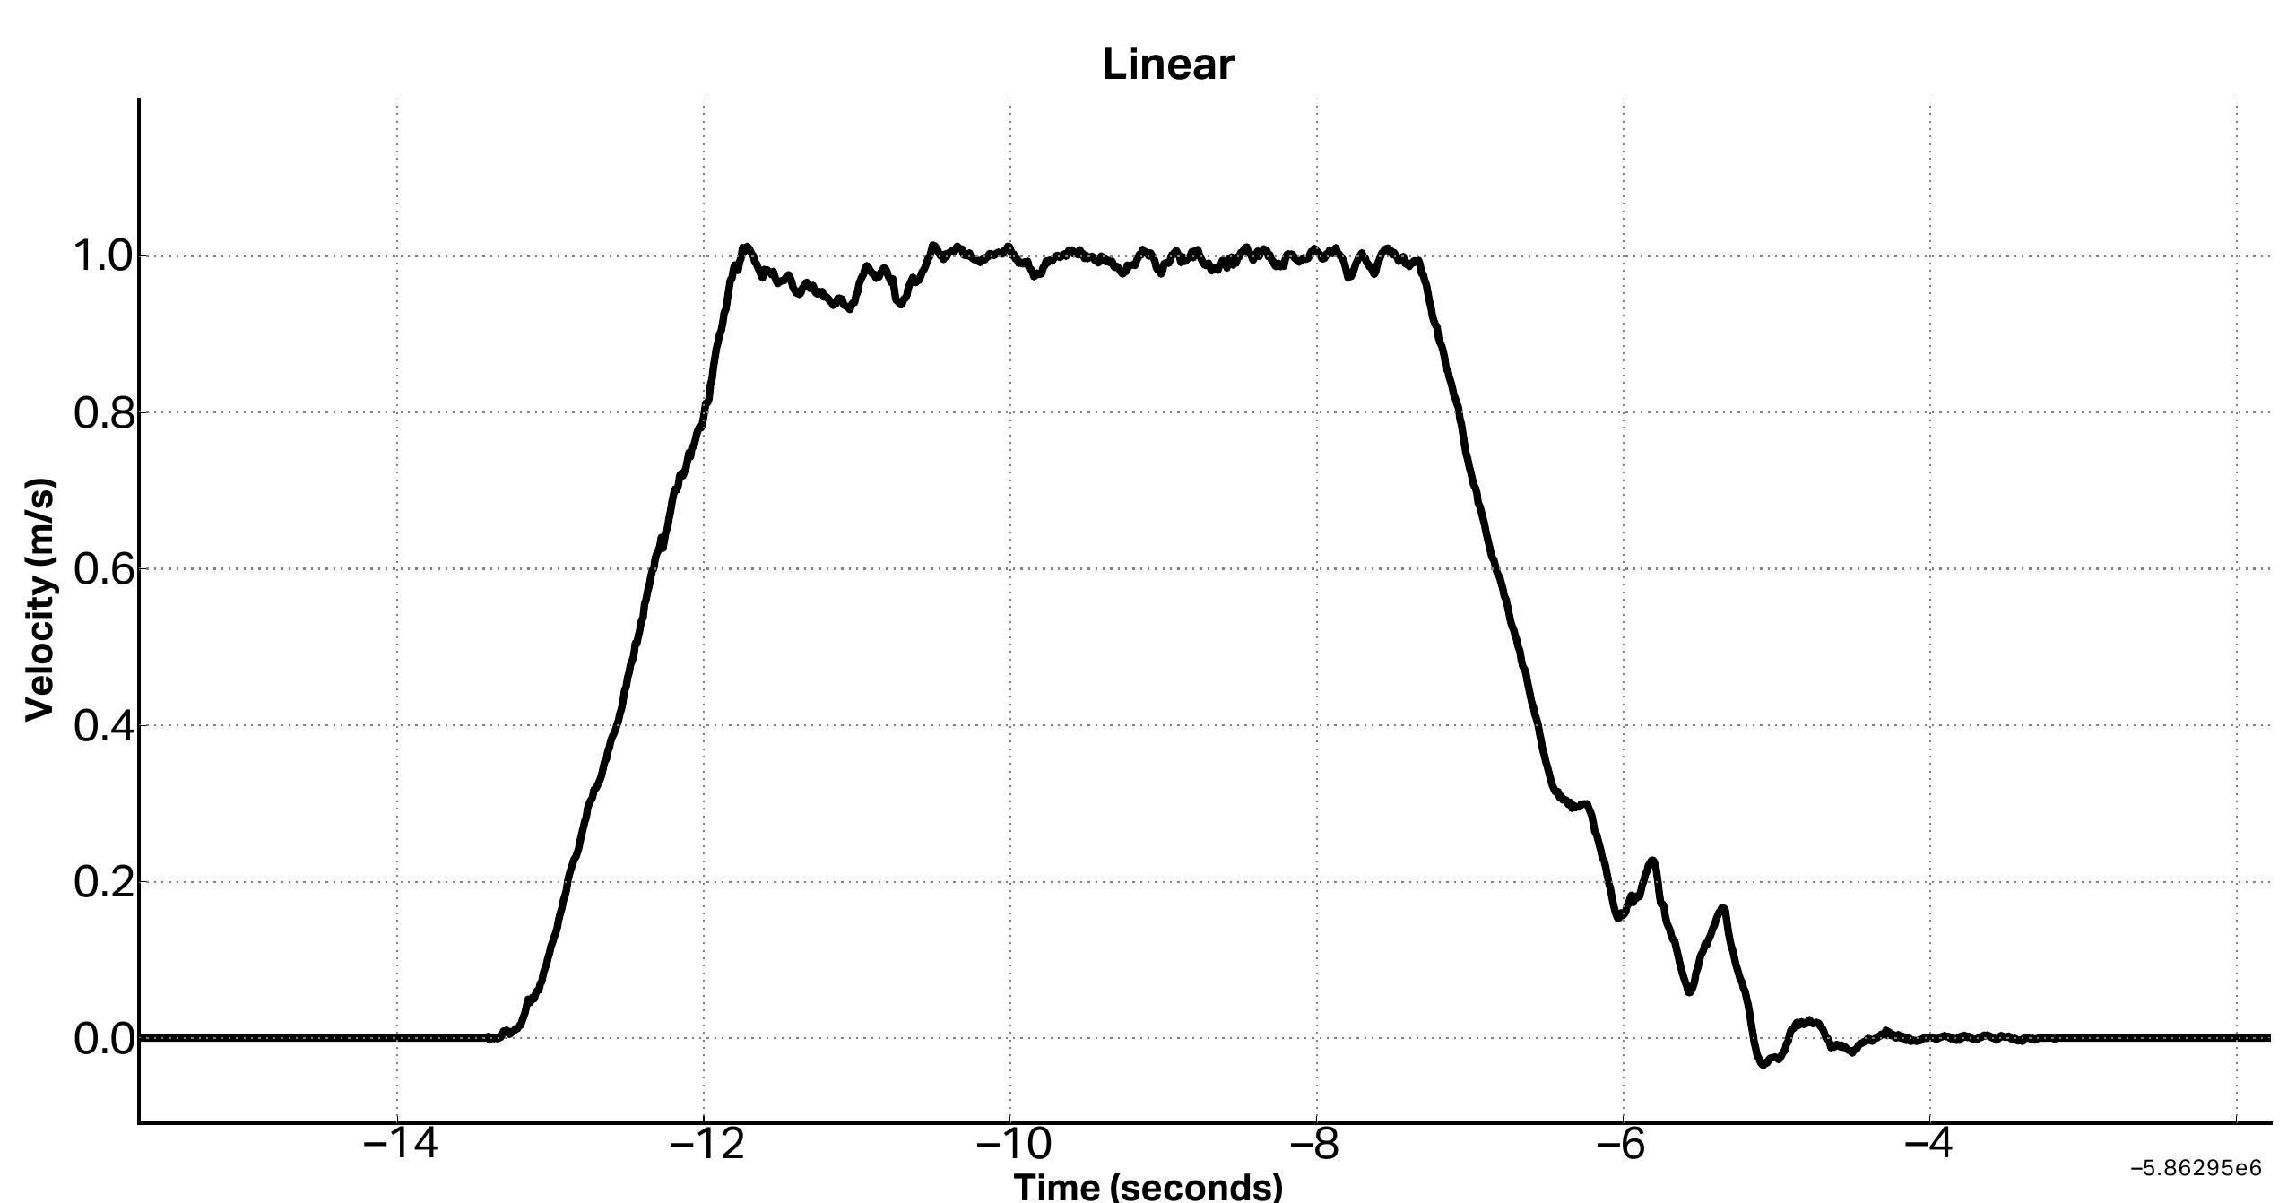
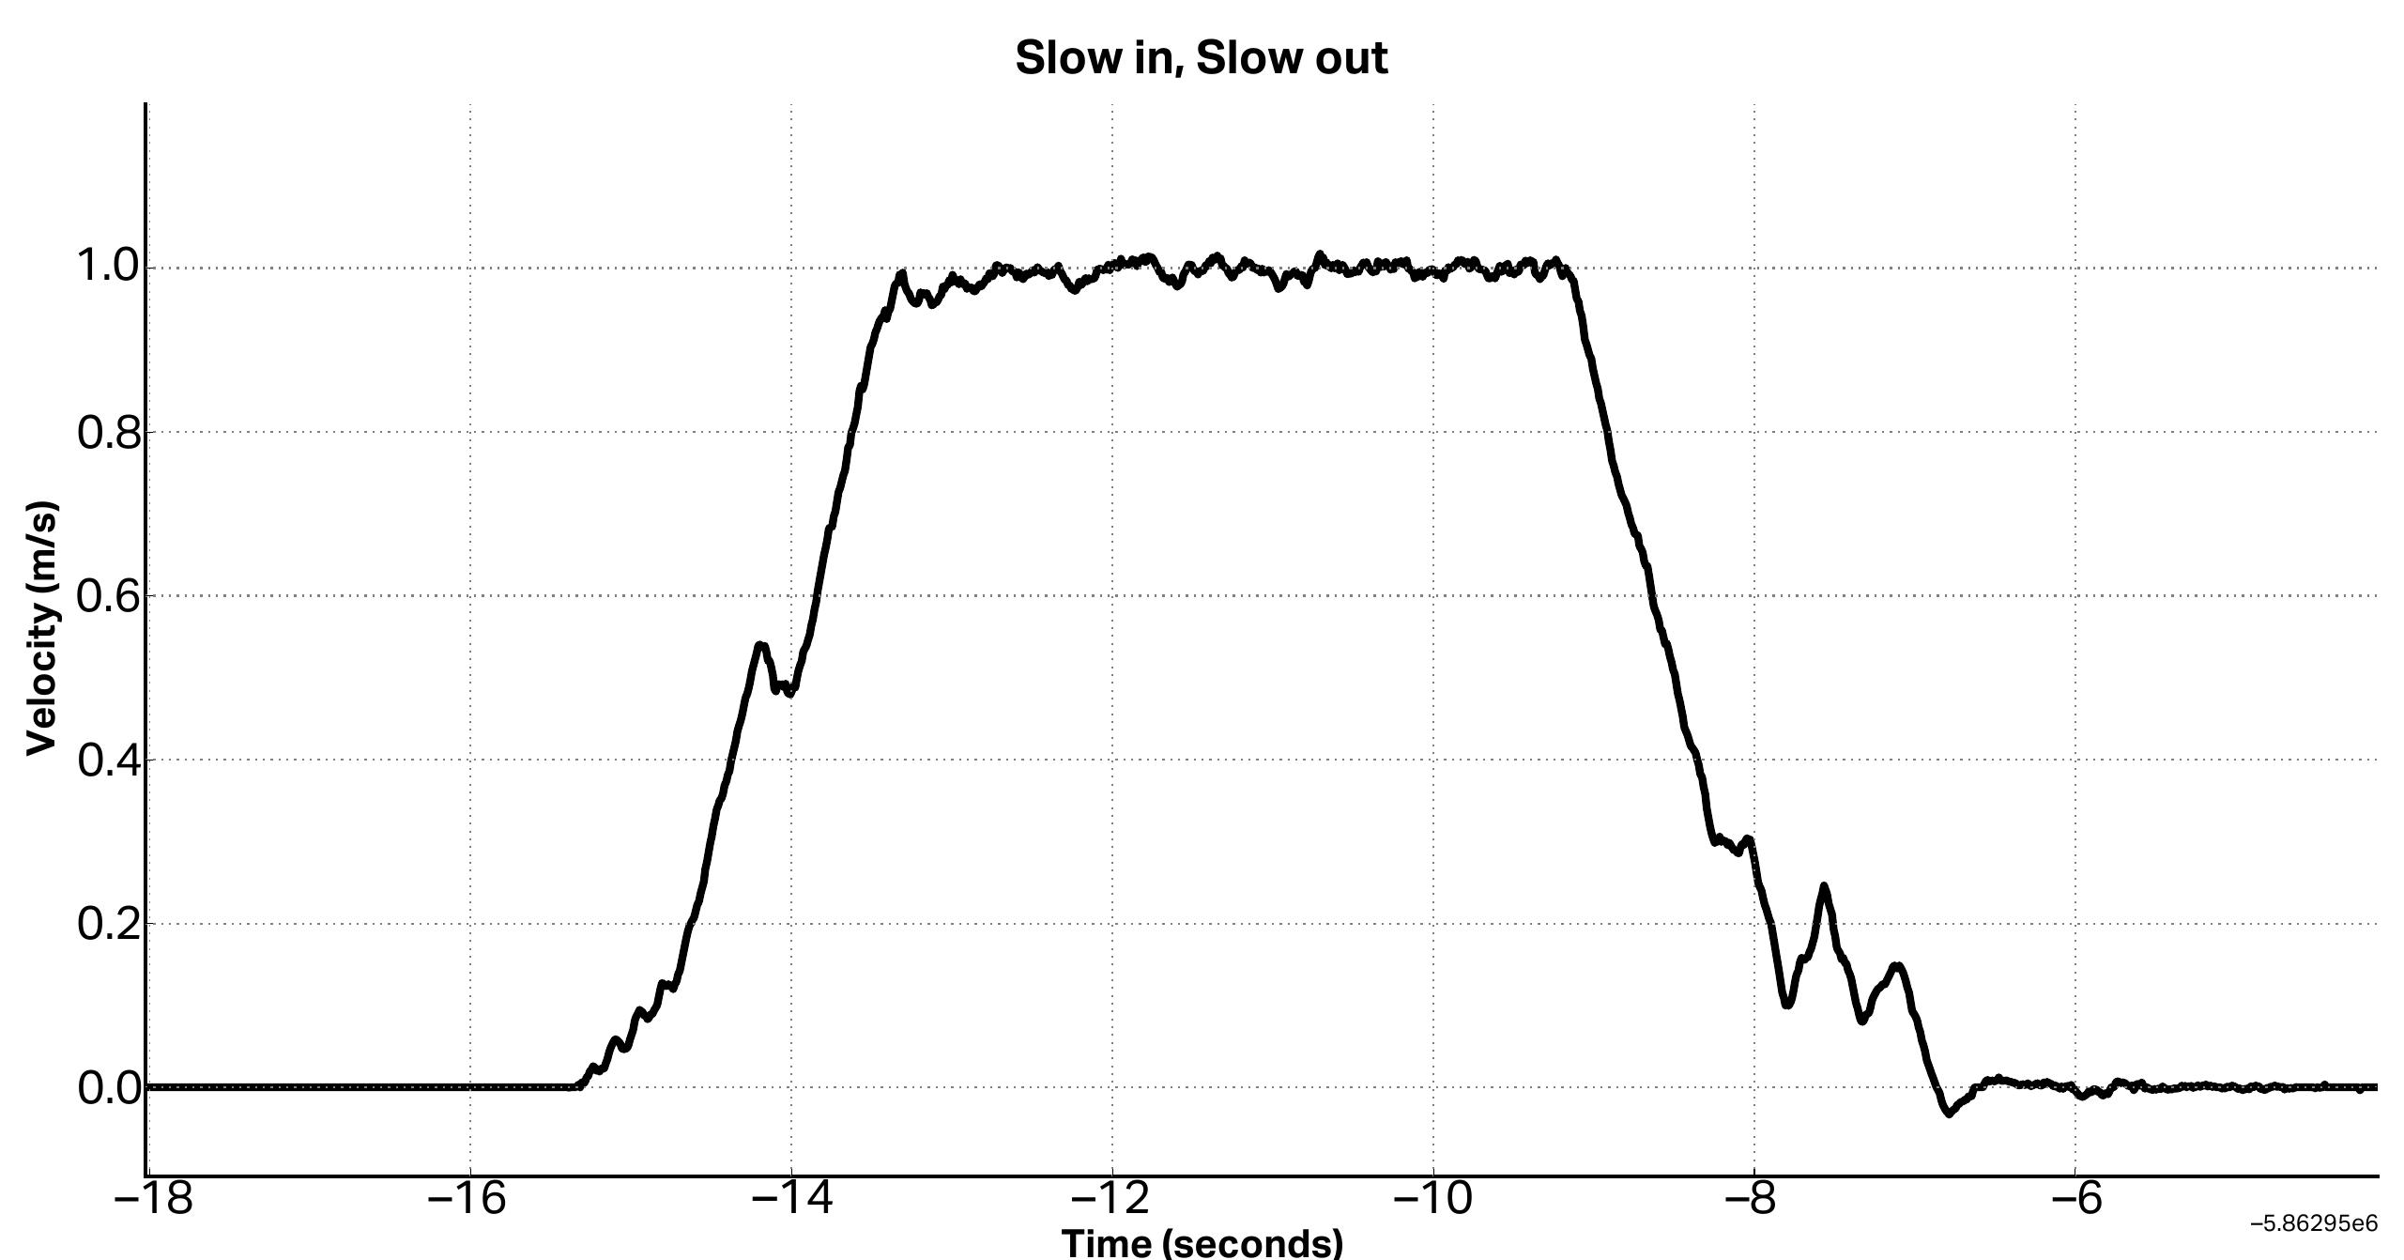
Kanskje måten robot beveget seg var ikke bra nok?

Slide 45
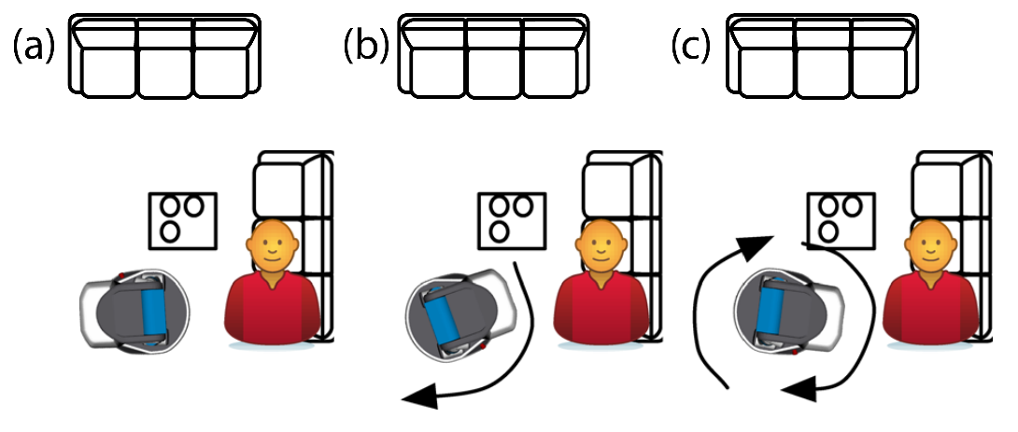

Slide 46
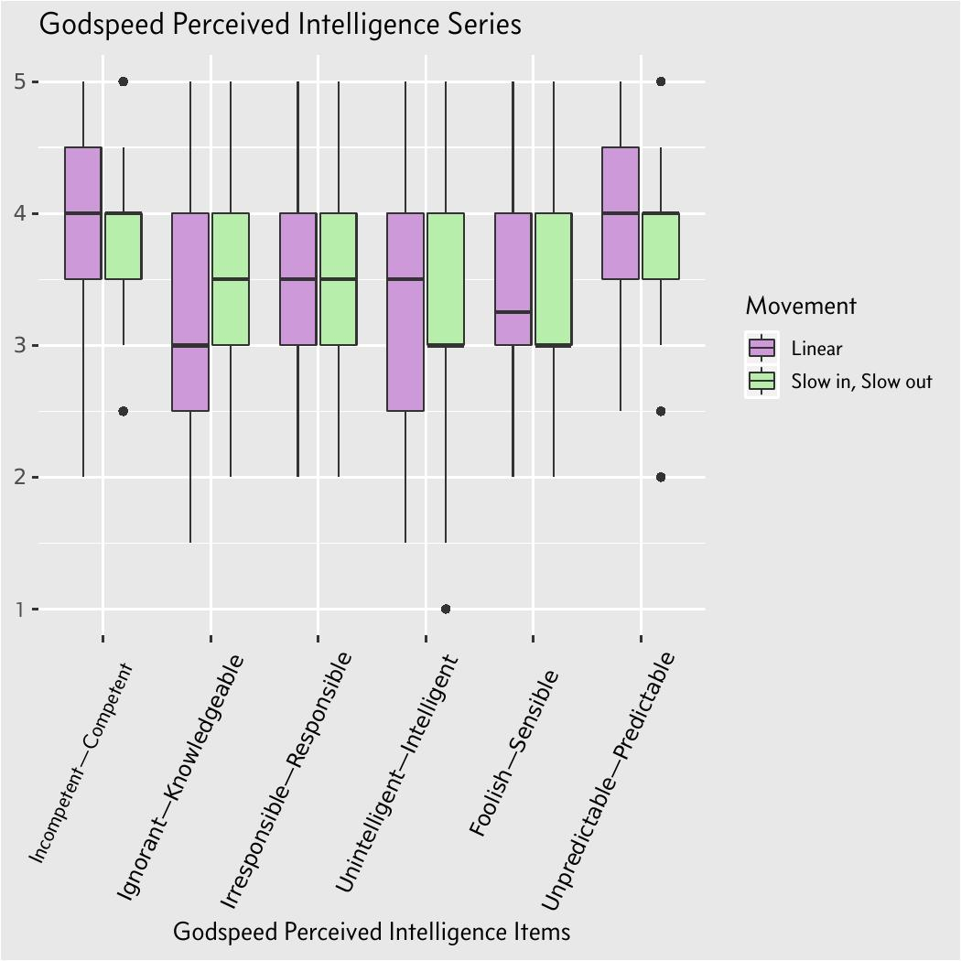
En type bevegelse var ufortsigbar
Perceived Int. Item | n | Average | 95% CI
Incompetent—Competent
Linear | 37 | 3.84 | (3.55, 4.04)
Slow in, Slow out | 37 | 3.78 | (3.58, 3.96)
Ignorant—Knowledgeable
Linear | 38 | 3.28 | (3.00, 3.54)
Slow in, Slow out | 38 | 3.33 | (3.09, 3.55)
Irresponsible—Responsible
Linear | 38 | 3.55 | (3.38, 3.88)
Slow in, slow out | 38 | 3.63 | (3.32, 3.79)
Unintelligent—Intelligent
Linear | 38 | 3.39 | (3.09, 3.67)
Slow in, slow out | 38 | 3.30 | (3.00, 3.59)
Foolish—Sensible
Linear | 38 | 3.47 | (3.19, 3.74)
Slow in, slow out | 38 | 3.38 | (3.13, 3.61)
Unpredictable—Predictable
Linear | 38 | 3.96 | (3.71, 4.16)
Slow in, slow out | 38 | 3.70 | (3.42, 3.89)

Slide 47
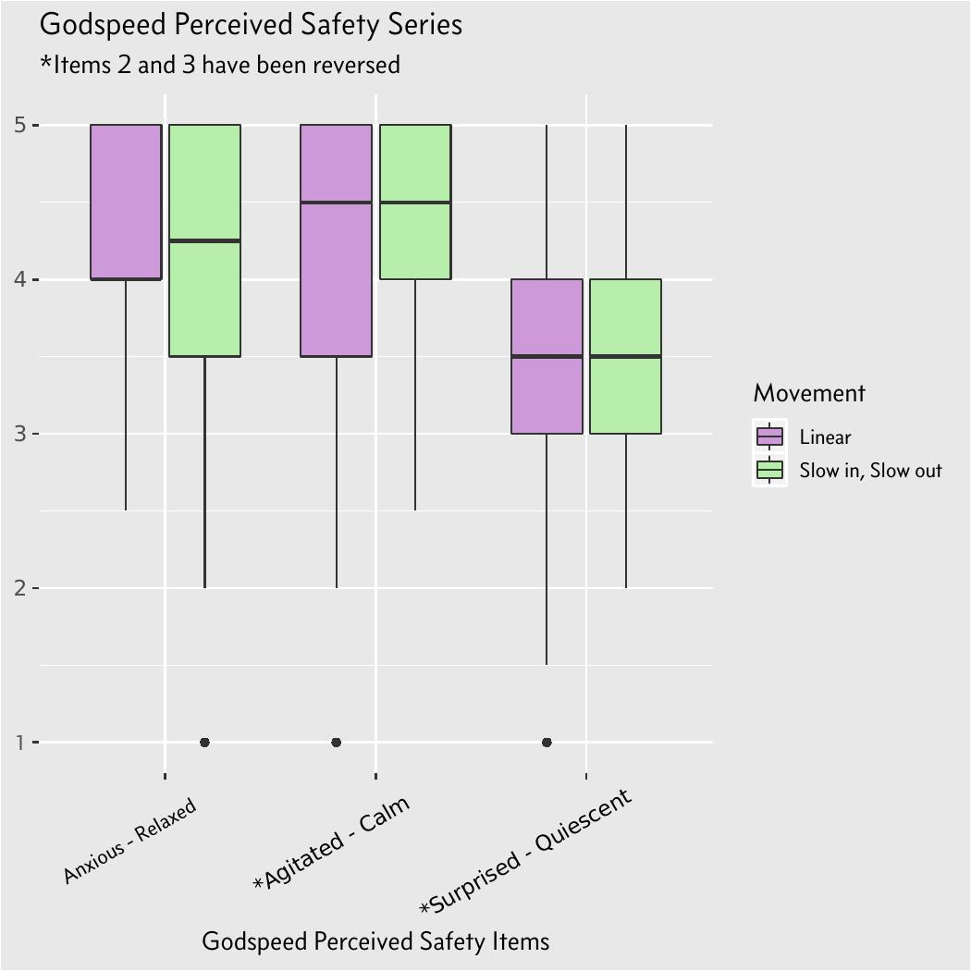
Det kan være greit å se på en faktor (f.eks. trygghet)

Slide 48
Kvalitativdata viser til konsept av movement acts

Slide 49
Eksempel: Brukerundersøkelse av webside i covid-tiden
Notes:
Picture of people working with stuff, a samtykk skjema,
Guest speaker with Vetle.
Pause kl. 13:00

Slide 50
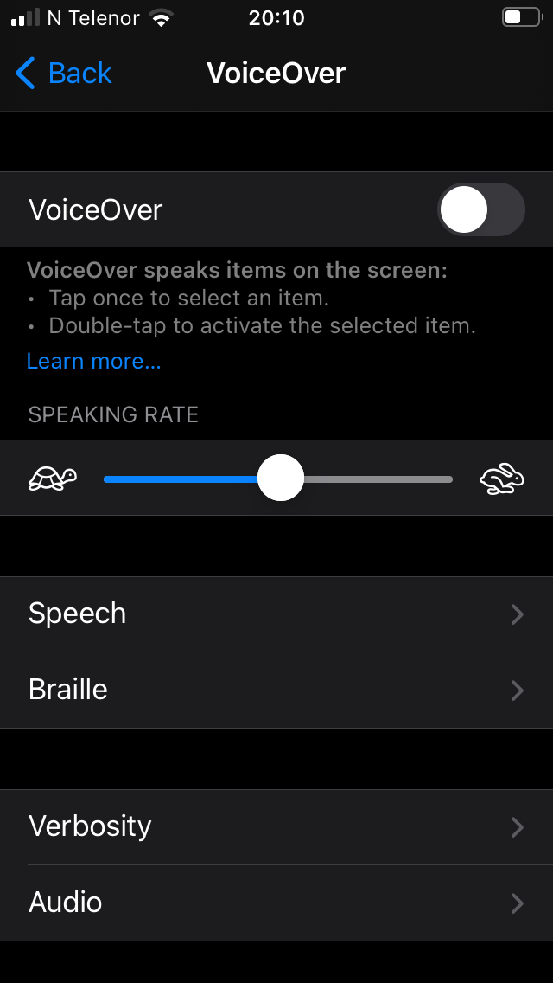
1. Mål: Vi skal vite hvor universell utformet en webside er

Slide 51
2a. Vi opprettet flere oppgaver
Logge seg inn
Sjekk profil
Del informasjon med bruker X
Stopp deling informasjon med bruker Y

Slide 52
2b. Vi lagte en samtykk skjema
Notes:
Lage oppgaver eller mål
Bestemme hvor du skal gjøre studie
Prøv å lage en historie

Slide 53
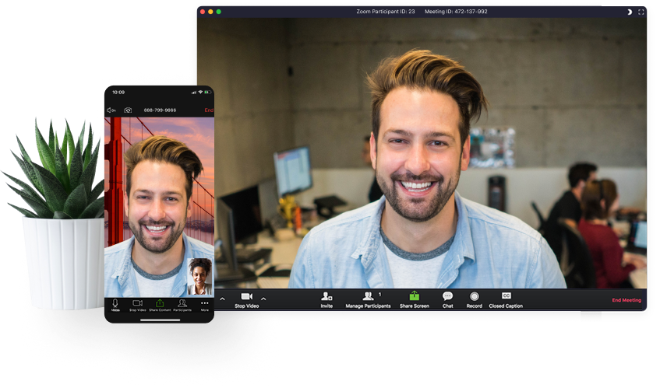
2c. Pilot med en videokonferanse
Foto: Zoom

Slide 54

2d. Vi rekrutterte fra brukerorganisasjoner
USER TESTING
Photo by Library of Congress on Unsplash
Notes:
Spør etter venner eller familie

Slide 55
2c. Gjennomførte med Zoom og Teams
Foto: Lukas Blazek on Unsplash

Slide 56
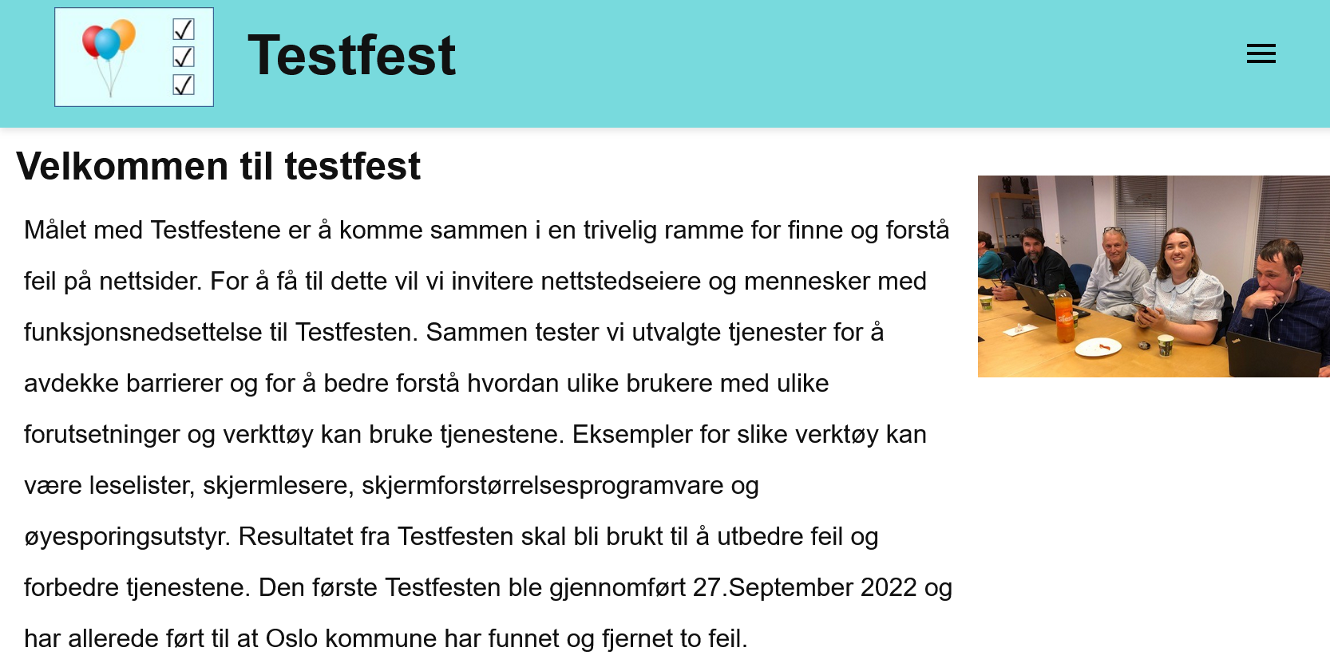
Det er flere måter man kan kjøre en brukerundersøkelser

Slide 57
Diskusjon: Snakk med din nabo
Tenk på noen morsomme måter man kan kjøre en brukerundersøkelse
Hva er noe fordeler eller ulemper med den med bruk av videokonferanse for å utføre en brukertest?

Slide 58
Oppsumering

Slide 59
Vi har sett på hvordan man kan gjøre observasjon
Foto Paul Kramer på Unsplash
Notes:
Se min personvern foredrag senere i module A.

Slide 60
Vi har sett hvordan å lage en sekvens av hendelser
Brukeren |  |  | Maskinen |  | Maskinen
Handling ikke synlig for maskinen | Handling synlig for maskinen |  |  | Effekt synlig for brukeren | Design rasjonale
Går og finner mobil (5 min) | Skriver inn login og passord Skriv inn 2. kode |  | Si at melding er sendt til mobil Innlogging mislykket, timeout |  | Må ha 2. faktor; så vis hvor andre faktor finnes 1-minutt tid for å skrive inn kode er sikkert!

Slide 61
Vi så eksempeler av brukerundersøkelser

Slide 62
Flere eksempler av brukerundersøkelser
RHYME prosjekt: https://vimeo.com/20959379
e-Tikk, robot-bord: https://www.youtube.com/watch?v=CT2WHOVO9is
Vitenskapelige artikler om eksemplene fra foredraget (på engelsk)
  Movement acts in breakdown situations: How a robot's recovery procedure affects participants' opinions
  Differences of Human Perceptions of a Robot Moving using Linear or Slow in, Slow out Velocity Profiles When Performing a Cleaning Task
  Remote Evaluation in Universal Design Using Video Conferencing Systems During the COVID-19 Pandemic

